Slide 1
Precíziós (helyspecifikus) szántóföldi növénytermesztés
Dr. Milics Gábor – Kauser Jakab
Notes:
Megjegyzés:
A dokumentumot – az adatlap alapján – Varga Péter készítette.

Slide 2
Tartalom
Bevezetés, általános ismertetés 4
Tananyag ismertető 5
Témaspecifikus szakmai kérdések 6
A precíziós - helyspecifikus - növénytermesztés 7
Üzemméret 10
A precíziós termesztési rendszerek technológiai
változatai 11
Talajművelés 11
Őszi kalászosok 12
Őszi káposztarepce 13
Napraforgó 14
Kukorica 15
Szója 16
Alkalmazási feltételrendszer 17
Heterogenitás vizsgálat - talajok 17
Heterogenitás vizsgálat - növények 18
Talajtulajdonságok felmérése 19
Alapművelési technológiák 20
Tápanyagutánpótlás - alaptrágyázás 21
Magágyelőkészítés 22
A vetés tervezése 23
A vetés megvalósítása 24
Tápanyagkijuttatás a vetés során 25
Növényvédelem a vetés során 26
Tápanyag utánpótlás - fejtrágyázás 27
Öntözés 28
Növényvédelem 30
Növényvédelem-deszikkálás 31
Hozamtérképezés - adatgyűjtés 32
Hozamtérképezés - informatikai feladatok 33
Terménykezelés - szárítás 34
Tarlóhántás, tarlóápolás 35
Notes:
A diaszámok formátuma javítandó.

Slide 3
Tartalom
Gépesítés 36
Helymeghatározás 36
Az erőgépek felszerelése 37
A munkagépek vezérlése és karbantartása 38
Informatikai háttér 39
Agrárinformatika 39
Térinformatika 40
Felhő alapú szolgáltatás 41
Flottakövetés 42
Üzleti aspektus - Megtérülésvizsgálat 43
Kapcsolódó jogszabályok 45
Jó gyakorlat/esettanulmány 46
Igényelhető kapcsolódó szolgáltatások 50
Ellenőrző kérdések 51
Felhasznált irodalom, hivatkozások jegyzéke 54
Fogalomtár 55
TAG-ek 57
Notes:
A tartalomjegyzék kilóg a diából.

Slide 4
Bevezetés, általános ismertetés
A precíziós - helyspecifikus - szántóföldi növénytermesztés a precíziós technológiák (növénytermesztés, kertészet, állattenyésztés) között a legszélesebb körben ismert gazdálkodási forma.
A Nemzetközi Precíziós Gazdálkodási Szervezet (ISPA) definíciója szerint: A precíziós mezőgazdaság egy olyan menedzsment stratégia, amely széles körű technológiai megoldásokat használ, hogy adatokat gyűjtsön, dolgozzon fel és elemezzen annak érdekében, hogy olyan célzott beavatkozásokat végezzen, amelyek a mezőgazdasági műveletek hatékonyságát, produktivitását és a fenntarthatóságot növelik.
A definíció számos változata ismert, és valószínűsíthető, hogy a technika fejlődésével folyamatosan változni fog, hiszen az agrárium az egyik leginnovatívabb felhasználója a technikai-technológiai újításoknak.
A digitalizáció, az adatgyűjtés és elemzés, az információn alapuló kijuttatás és beavatkozások a jelen agráriumában már ismert eljárások. A szántóföldi növénytermesztés számos olyan területen használja a csúcstechnikát, ami megkönnyíti és pontosabbá teszi a gazdálkodók munkavégzését, ugyanakkor a munkafolyamatok során keletkező adatok alapján lehetővé teszi a felelős döntések meghozatalát.
A digitalizáció olyan lehetőségeket kínál a gazdálkodóknak, ami növeli a hatékonyságukat, és hosszú távon fenntarthatóvá teszi a gazdálkodást számukra.
Agrár digitális alapismeretek
Notes:
Mit jelent a nyíl az „Agrár digitális alapismeretek” felirattal?
KJ: másik tananyagra való hivatkozás

Slide 5
Tananyag ismertető
A tananyagban bemutatásra kerülnek a helyspecifikus szántóföldi növénytermesztésben alkalmazott technológiai elemek, amelyek művelési rendszerekbe helyezve kerülnek ismertetésre növénykultúránként. Ezt követően az ismeretanyag az alkalmazási feltételrendszer egyes elemeit tárgyalja a heterogenitás vizsgálat különböző változataitól kezdve a tápanyagutánpótláson, vetésen keresztül a terménykezelésig.
A tananyag feldolgozása során elsajátítható a szántóföldi növénytermesztés jelenlegi technológiai elemeinek ismerete.
A tananyag megismerése és elsajátítása által a hallgató megismerheti a precíziós szántóföldi növénytermesztés feltételrendszerét, illetve a legnagyobb területen termesztett kultúrák esetében konkrét művelési rendszerbe illesztett megoldások kerülnek ismertetésre.
A hallgató a tananyag elsajátításával a gyakorlatban alkalmazott technológiai elemeket ismeri meg és az azokból történő művelési rendszer kialakításához és működtetéséhez szükséges tudással fog rendelkezni. A tananyag megismerését és elsajátítását követően a hallgató a szántóföldi növénytermesztés során a saját lehetőségeit fel tudja mérni a technológia alkalmazásához, adaptálásához és alkalmazni tudja a helyspecifikus növénytermesztési megoldásokat. Fel tudja mérni továbbá a saját gazdasága számára szükséges technológiai elemek alkalmazhatóságát, valamint azok létjogosultságát és szükségességét.
Notes:
A terménykezelés -véleményem szerint- nem a szántóföldi növénytermesztés része.
KJ: sokszor szoros és elválaszthatatlan része, szerintem mindenképp idevaló

Slide 6
Témaspecifikus szakmai kérdések
Van-e egy adott mezőgazdasági táblán a homogenitást megváltoztató tényező?
Ha a táblán belül heterogenitás jelentkezik, annak mi az oka?
Mit tudunk a mezőgazdasági tábla talaj- és termőképességi mutatóiról?
Hogyan történt a tábla tulajdonságainak felmérése?
Milyen eszközök beszerzése szükséges a helyspecifikus gazdálkodás bevezetésének megkezdéséhez?
Melyik munkaműveletek esetében van lehetőségünk helyspecifikus művelésre átállni?
Az egyes munkaműveletek helyspecifikussá tétele mennyivel teszi hatékonyabbá a gazdálkodást?
Melyik adatgyűjtő, adattároló, térinformatikai, egyéb digitalizációs eszköz/szoftver beszerzése szükséges az elemzések elvégzéséhez, a kijuttatási mennyiségek megtervezéséhez?
A GPS alkalmazása, az automata sorvezetés helyspecifikus gazdálkodást jelent?
Miért szükséges az adatgyűjtés a helyspecifikus gazdálkodás megvalósításához?
Notes:
Az egyes diák formátuma jelentősen eltér egymástól. Pl. ez a dia is kilóg a sorból.
KJ: a közlendő tartalom mennyiségének függvényében változik, az eredeti sablon alapján készült. javítva minden törzsszöveg 18-as betűméretre

Slide 7
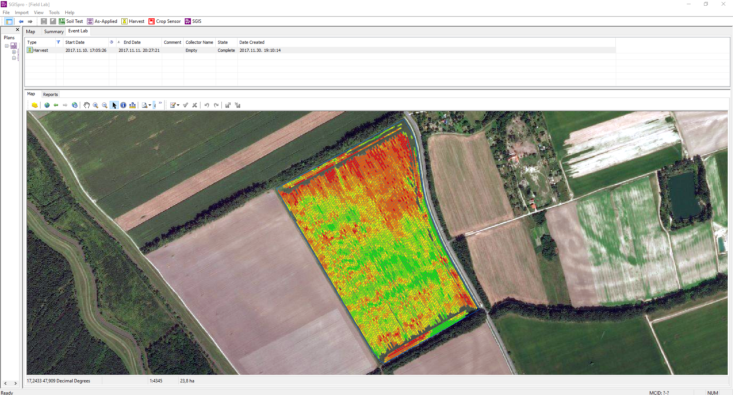
A precíziós - helyspecifikus - növénytermesztés
A helyspecifikus növénytermesztés tananyag segítséget nyújt a precíziós gazdálkodással kapcsolatos ismeretek megszerzéséhez. A precíziós gazdálkodás egyre nagyobb területeket hódít meg szerte a világon, ez alól hazánk sem kivétel. A tananyag alapos áttekintése és elsajátítása azoknak az ismereteknek a megszerzésében nyújt segítséget, amelyek hozzájárulnak a sikeres helyspecifikus növénytermesztés megértéséhez, valamint a technológia alkalmazásához.

Slide 8
A helyspecifikus növénytermesztésről
A helyspecifikus növénytermesztés alkalmazkodik a táblán belül jelentkező eltérő tulajdonságokhoz, a szükséges beavatkozásokat (pl.: talajművelés, vetés, növényvédelem, tápanyagpótlás) pedig helyhez kötötten végzi el.
A precíziós - helyspecifikus - szántóföldi növénytermesztés a hagyományos termesztéstechnológia egyes elemeit helyhez kötötten alkalmazza, figyelembe veszi a táblán belüli különbségeket (heterogenitást), és a termőhelyi adottságoknak megfelelően végzi el a beavatkozásokat.
A hazánkban megtalálható talajok mozaikos elhelyezkedése miatt a legtöbb szántóföldi művelésbe vont területen egy-egy táblán belül is eltérő talajtulajdonságokkal rendelkező foltok lehetnek, amelyek befolyásolhatják a termőhelyek adottságait.
A termőhely-specifikus gazdálkodás esetén a szántóföldi növények igényeihez igazítva, a termőhely tulajdonságainak figyelembevételével történik meg az egyes magok kijuttatása (helyspecifikus tőszám tervezés), illetve a talajtulajdonság figyelembevételével történik a tápanyagpótlás. A technológia célja kettős: egyrészt megtakarítás érhető el az inputanyagok kijuttatásában, másrészt elkerülhető a felesleges input kijuttatás, így hosszú távon is fenntartható, környezettudatos gazdálkodás valósítható meg.
Notes:
Tipikus hiba:
„A termőhely-specifikus gazdálkodás esetén a szántóföldi növények igényeihez igazítva, a termőhely tulajdonságainak figyelembevételével történik meg az egyes magok kijuttatása (helyspecifikus tőszám tervezés), illetve a talajtulajdonság figyelembevételével történik a tápanyagpótlás. „
Alapvető problémám:
A tananyag nem hangsúlyozza eléggé a precíziós szemléletet. Véleményem szerint a precíziós technológia a szántóföld egy adott pontján (ezért szükséges a GPS segítségével történő pontos földrajzi helymeghatározás) a tábla talajtulajdonságait és a termesztett növény igényeit figyelembe véve (továbbá a domborzati, meteorológiai stb. viszonyokat, környezetvédelmi, gazdaságossági, stb. szempontokat szem előtt tartva) alakítja a növényhez az optimális termesztési technológiát.
Tehát a talaj tulajdonságai ÉS A növények igényei szabják meg a technológia minden elemét (NEM CSAK A VETÉST ÉS A TÁPANYAGPÓTLÁST).
Ez egy érthető, de nem közérthető mondat:
„A digitalizáció az adatok hosszú távú rögzítése révén olyan komplex összefüggések feltárását teszi lehetővé, ami több év tapasztalatai alapján az adott év okszerű gazdálkodását teszi lehetővé. Az adatok térinformatikai rendszerben történő rögzítése térbeli elemzéseket tesz lehetővé, meghatározva a táblán belül jelentkező eltérő tulajdonságú területek elhelyezkedését. „
Egyszerűbben kellene fogalmazni!!!

Slide 9
A helyspecifikus növénytermesztésről
A precíziós technológia a szántóföld egy adott pontján (ezért szükséges a GPS segítségével történő pontos földrajzi helymeghatározás) a tábla talajtulajdonságait és a termesztett növény igényeit figyelembe véve (továbbá a domborzati, meteorológiai stb. viszonyokat, környezetvédelmi, gazdaságossági, stb. szempontokat szem előtt tartva) alakítja a növényhez az optimális termesztési technológiát.
Tehát a talaj tulajdonságai és a növények igényei szabják meg a technológia minden elemét
A digitalizáció az adatok hosszú távú rögzítése révén olyan komplex összefüggések feltárását teszi lehetővé, ami több év tapasztalatai alapján az adott év okszerű gazdálkodását teszi lehetővé. Az adatok térinformatikai rendszerben történő rögzítése térbeli elemzéseket tesz lehetővé, meghatározva a táblán belül jelentkező eltérő tulajdonságú területek elhelyezkedését. Ezek alapján történik a helyspecifikus szántóföldi növénytermesztés megvalósítása.

Slide 10
Üzemméret
Takács (2011) szerint korábbi számítások kimutatták, hogy a precíziós növénytermesztésre történő átállás többletberuházás igénye 250 hektáros üzemméret felett megtérülő.
Azt viszont fontos figyelembe venni, hogy amíg 2011-ben még külön specifikációs tétel volt a GPS antenna, monitor, ISOBUS kapcsolat, addig a mai gépek esetében ezek alapfelszereltségnek számítanak.
A technológiaváltás folyamatát a már azt alkalmazó gazdaságok sohasem egyik évről a másikra hajtották végre, hanem tervezetten, üzemi digitalizációs terv mentén több éven keresztül valósították meg az átállást.
Notes:
2011 óta elég sok idő telt el, különösen a precíziós technológiában.
Frissebb szakirodalom nincs a témáról?
KJ:nincs releváns, saját számítások pedig nem tudományosan megalapozottak
Jelenleg mekkora üzemmérettől gazdaságos a technológia alkalmazása?

Slide 11
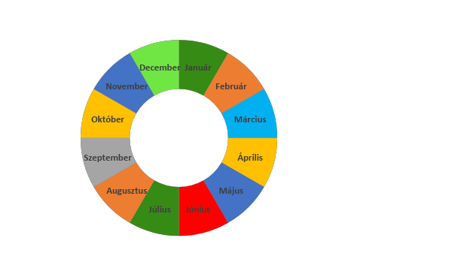
A precíziós termesztési rendszerek technológiai változatai - talajművelés
Talajművelési rendszerek szerint a helyspecifikus szántóföldi növénytermesztés négy technológiai változatát különböztethetjük meg az elővetemény betakarításának időpontja és a főnövény vetési ideje alapján.
Korán lekerülő, őszi vetés
Későn lekerülő, tavaszi vetés
Korán lekerülő, tavaszi vetés
Későn lekerülő, őszi vetés

Slide 12
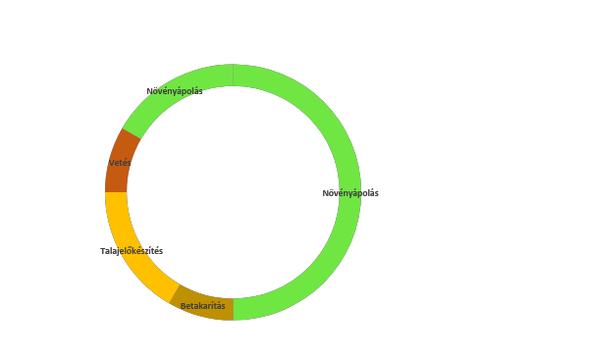
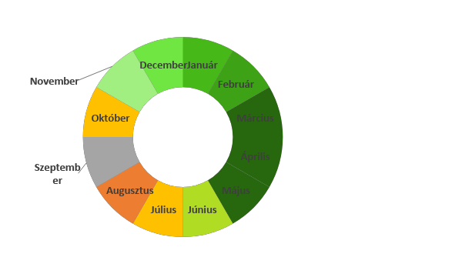
A precíziós termesztési rendszerek technológiai változatai – Őszi kalászosok
Az őszi kalászosok (búza, árpa) esetén a helyspecifikus termesztéstechnológia elsősorban a tápanyagpótlás technológiájában jelenik meg. A nitrogénpótlás jelentősen befolyásolhatja a termés minőségét, a betakarított termény értékesíthetőségét.
Bár vetéskor lehetőség van a csíraszám változtatására a talaj teljesítőképessége alapján, jelenleg ez a technológia széles körben még nem elterjedt.
A kalászosok gyomirtásában szintén indokolt a helyspecifikus növényvédelem megvalósítása.
Notes:
Hiányolom a precíziós tápanyagutánpótlást megvalósító konkrét rendszer elemeinek felsorolását (talajmintavétel, talajvizsgálatok, szakértői tápanyagutánpótlási program, precíziós (szilárd vagy folyékony) műtrágyaszóró (esetleg szervestrágyaszóró, vagy hígtrágya kijuttató).
Hogyan valósul meg a helyspecifikus növényvédelem?
KJ: Az alkalmazási feltételrendszer fejezet ezekre tér ki.

Slide 13
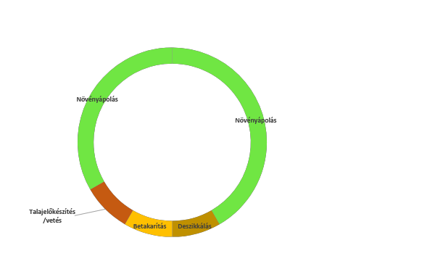
A precíziós termesztési rendszerek technológiai változatai – Őszi káposztarepce
Az őszi káposztarepce esetén a helyspecifikus termesztéstechnológia elsősorban a tápanyagpótlás technológiájában valamint a növényvédelemben indokolt.
A tápanyagpótlási technológia a termésmennyiséget határozza meg, ezért ennek okszerű megvalósítása különösen fontos. A tápanyag mennyiségének meghatározása és a kijuttatás vezérlése on-line szenzorok mérései alapján is történhet.
A mezoelemek kijuttatása ennél a növénynél különös körültekintést igényel.
Notes:
Hiányolom a konkrét pl. On-line szenzorokkal működő rendszer megemlítését.
KJ: az alkalmazási feltételrendszer ezekre tér ki ott említendő az online szenzortechnológia

Slide 14
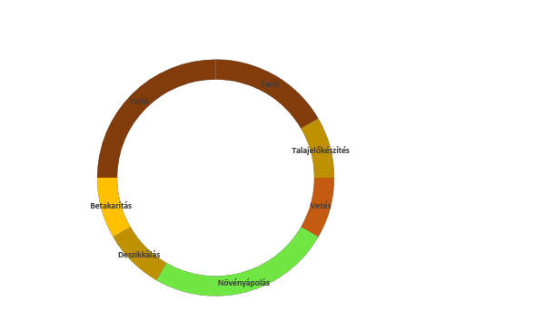
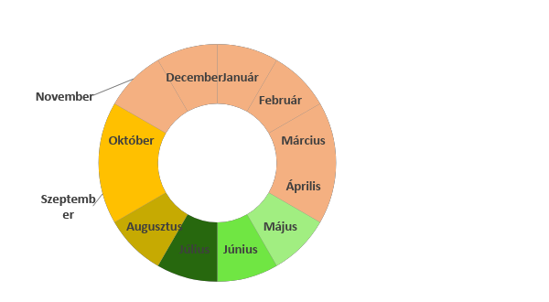
A precíziós termesztési rendszerek technológiai változatai – Napraforgó
A napraforgó esetében a harmonikus tápanyagpótlás kiemelten fontos, hiszen ez hatással van a növényvédelmi feladatokra is. A kálium mennyiségének meghatározása a termésbiztonság miatt fontos, hiszen annak hiánya csökkenti a szárazságtűrő képességet.
A mezoelemek kijuttatása napraforgó esetén a beltartalmi paraméterekre gyakorolt hatásuk miatt fontos .
A vetéstechnológia során a tőszámszabályzás terjedőben van.
A napraforgó helyspecifikus növényvédelmének megvalósítására több technológia is rendelkezésre áll, akár a gyomszabályozását, akár a deszikkálását tekintjük.
Notes:
Hogyan valósul meg a precíziós tápanyagutánpótlási technológia napraforgó esetén?
„A vetéstechnológia során a tőszámszabályzás terjedőben van” – Mi alapján határozzák meg a tőszámot? – Ki határozza meg? (szakértő személy, szakértő program) – Hogyan készül a vetési térkép?
„A napraforgó helyspecifikus növényvédelmének megvalósítására több technológia is rendelkezésre áll. „ - Konkrét technológia megemlítése!
„A deszikkálószer differenciált kijuttatását a növény érettségi állapotához igazíthatjuk” - Hogyan lehet az érettségi állapotot feltérképezni egy táblán (online – off line megoldások ismertetése.
KJ: ezek részleteiben az alkalmazási feltételrendszerben vannak ismertetve, a tananyag ezen diái áttekintést adnak az egyes kultúrnövényeknél felhasználható technológiákról

Slide 15
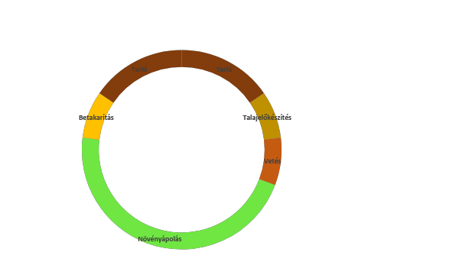
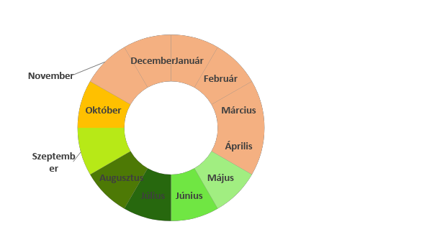
A precíziós termesztési rendszerek technológiai változatai – Kukorica
A kukorica esetében a legelterjedtebb precíziós (helyspecifikus) beavatkozás a differenciált tápanyagpótlás (VRA) és a tőszámszabályzás (VRS).
A magas termésmennyiség eléréséhez intenzív tápanyagutánpótlás szükséges. Ez az input oldalon ugyan többletköltséget jelent, a termésmennyiség növekedése miatt azonban a jövedelmezőséget növeli.
Mivel a kukorica a termőképesség maximális kihasználására törekszik, a tőszám változtatásával a táblán belüli eltérő teljesítőképességű területekre indokolt eltérő tőszámú vetés alkalmazása. Ezzel megelőzhető a gyengébb területeken a kompetíció.
A kukorica legjelentősebb növényvédelmi kezelése a gyomirtás, amely során a talaj herbicideket a talajtulajdonsághoz igazítva juttathatjuk ki.
Notes:
Konkrét technológiai elem bemutatása itt sem történik.
Az öntözés kiemelt jelentőségű (nem csak kukorica esetén).
KJ: technológiai elemeket az alkalmazási feltételrendszernél mutatunk be.

Slide 16
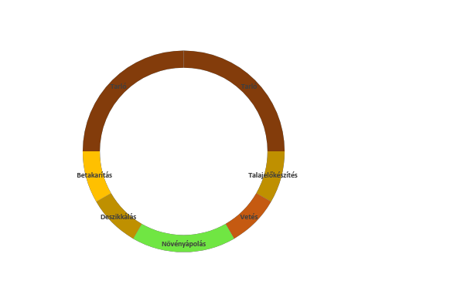
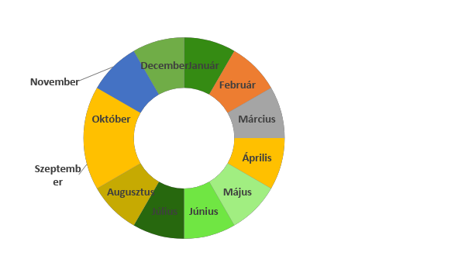
A precíziós termesztési rendszerek technológiai változatai – Szója
A szója vetésterülete hazánkban a jövedelemtermelő képesség miatt nem növekszik dinamikusan, azonban a precíziós (helyspecifikus) technológiák alkalmazásával (tőszámszabályzás és tápanyagpótlás) a jövedelmezőség jelentősen növelhető.
Mivel a szója pillangós, így nitrogén igénye alacsony, ezért a harmonikus tápanyagellátást az egyéb makroelemekre kell építeni.
A tőszám differenciálás ennél a növénynél viszonylag széles határok között mozoghat, így ennek jelentősége a későbbiek során változhat.
Notes:
„A tőszám differenciálás ennél a növénynél viszonylag széles határok között mozoghat, így ennek jelentősége a későbbiek során változhat.”
Konkrétan egy adat, vagy egyes nemesítők javaslatai a tőszámra.
Honnan fogja tudni a gazda, hogy nála mekkora tőszámmal kell majd a szóját vetni.
Tételezzük fel, hogy vásárol egy modern erőgépet és egy modern vetőgépet, mely alkalmas a differenciált vetésre. Megrendeli a talajvizsgálatot. Ki készíti el a vetési térképet?
A gazda, vagy megveszi a szolgáltatást?
KJ: az alkalmazási feltételrendszernél fejti ki a tanaynag ezekre a választ.

Slide 17
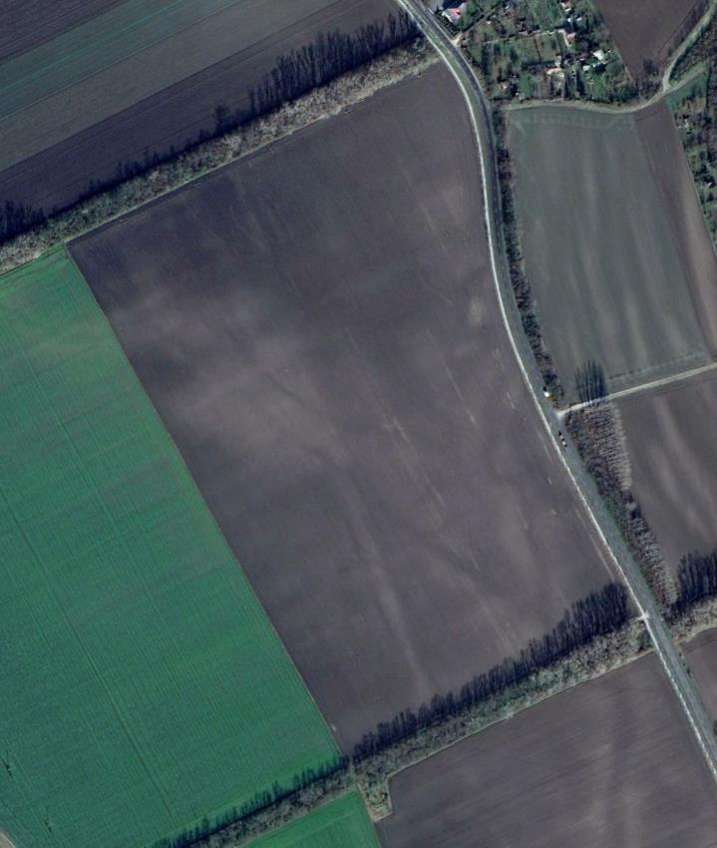
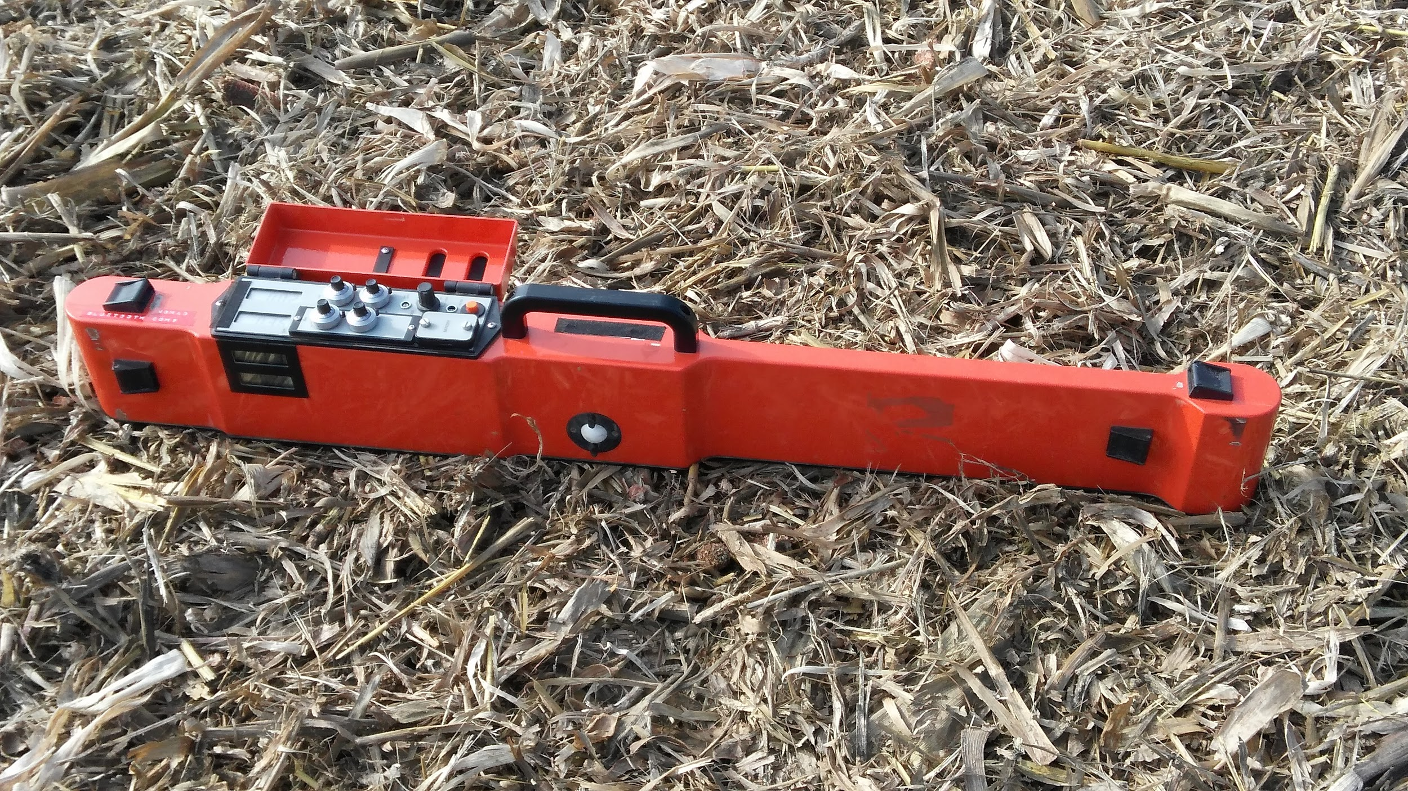
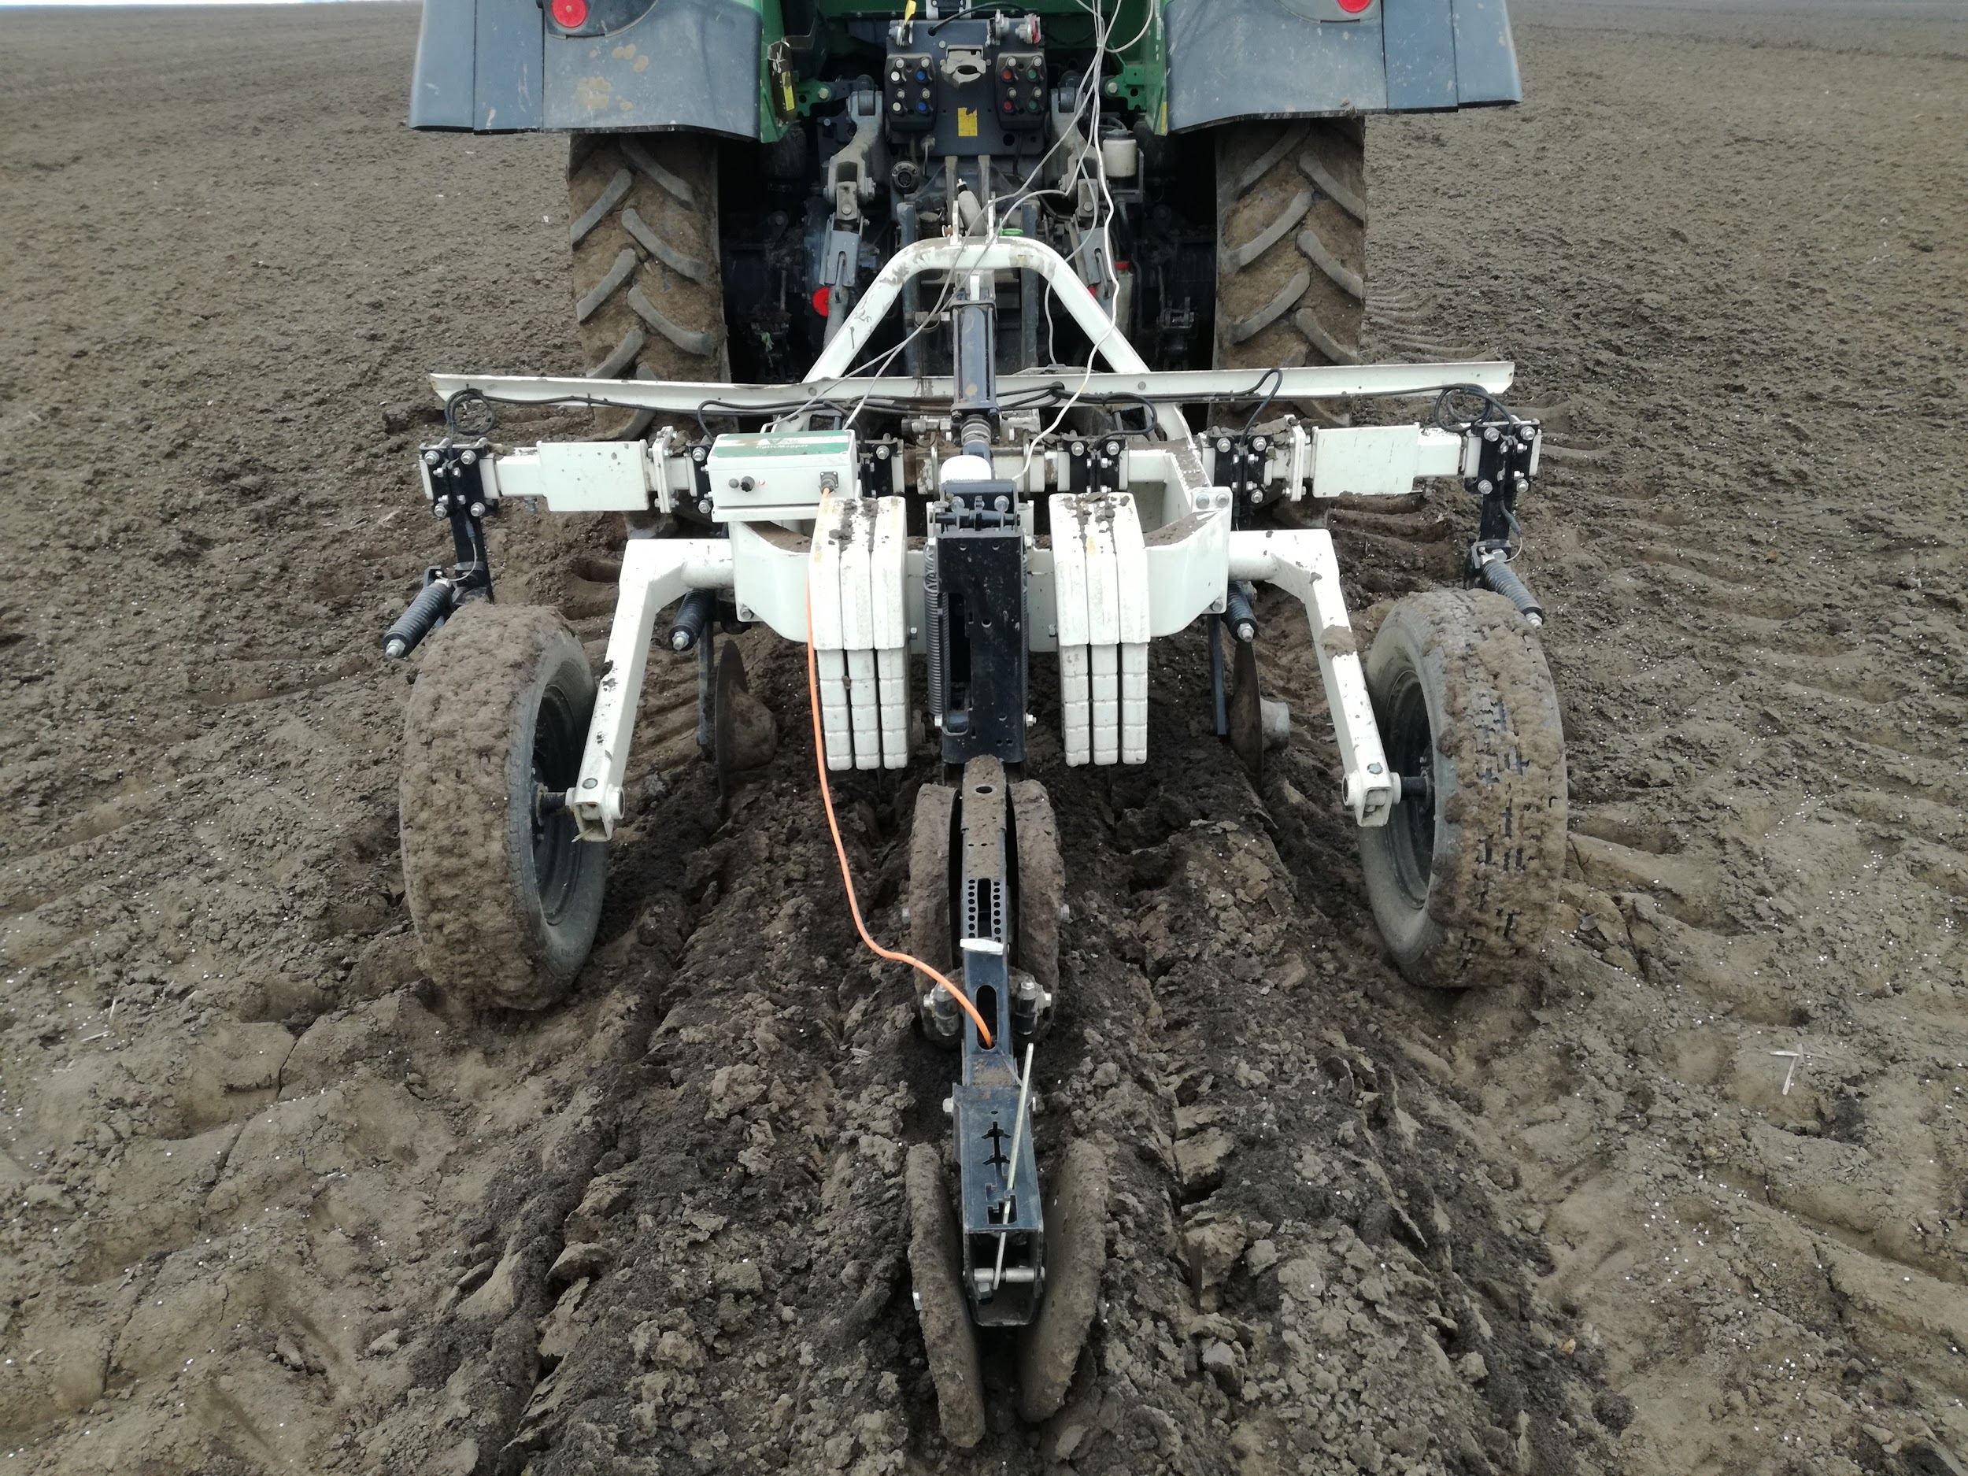
Alkalmazási feltételrendszer Heterogenitás vizsgálat - talajok
Ahhoz, hogy a szántóföldi növénytermesztési technológiát helyspecifikus alapokra helyezzük, szükséges a táblán belüli különbségek, eltérések vizsgálata. Erre a talajok vizsgálata esetén több lehetőség is rendelkezésre áll:
Helyspecifikus talajmintavétel, 1-5 ha részletességgel
Talajtulajdonság vizsgálat (tömörödöttség, talajnedvesség, szemcsefrakció, talajkémiai vizsgálatok, laboratóriumi és in-situ összetétel vizsgálat)
Talajscannelés (kontakt vagy nem kontakt eszközzel)
Műholdas távérzékelés
Notes:
A képaláírások hiányoznak. A képek kis méretűek.
Ki végzi a talajmintavételt, a talajanalízist? Milyen és mekkora költségek merülnek fel?
Hány mintát kell venni hektáronként?

Slide 18
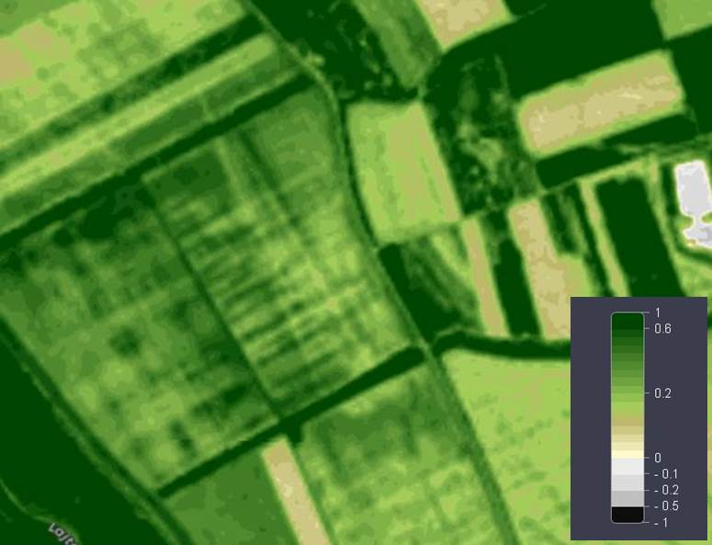
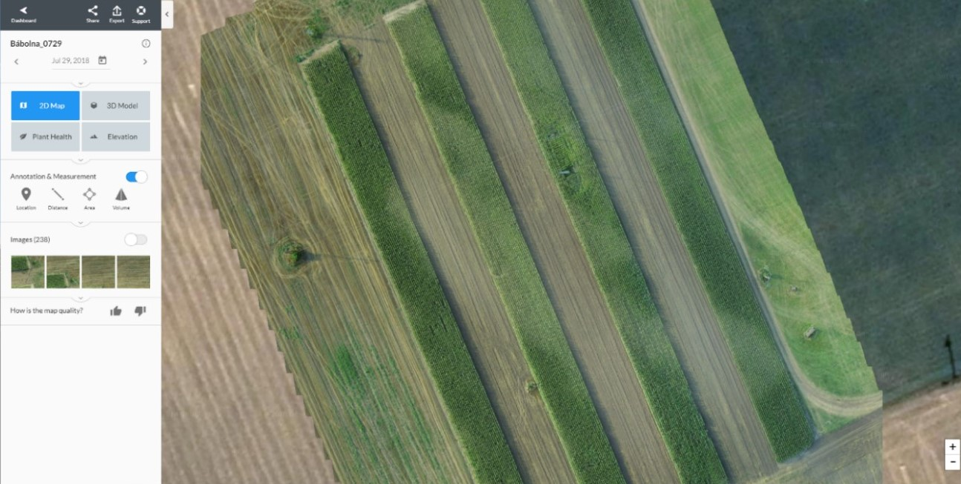
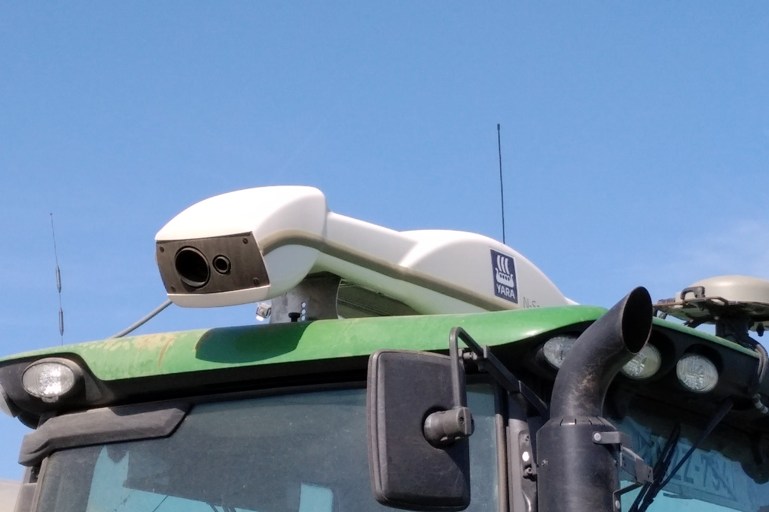
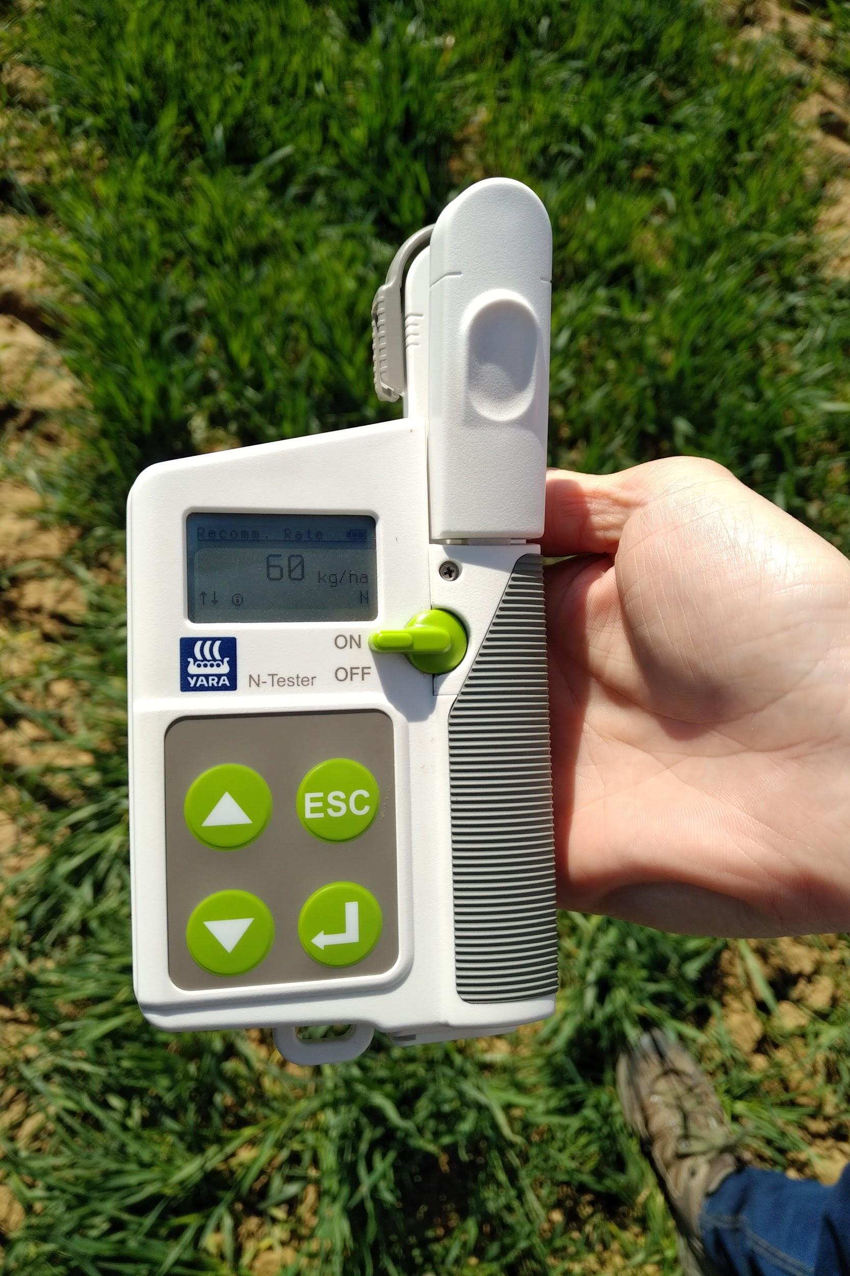
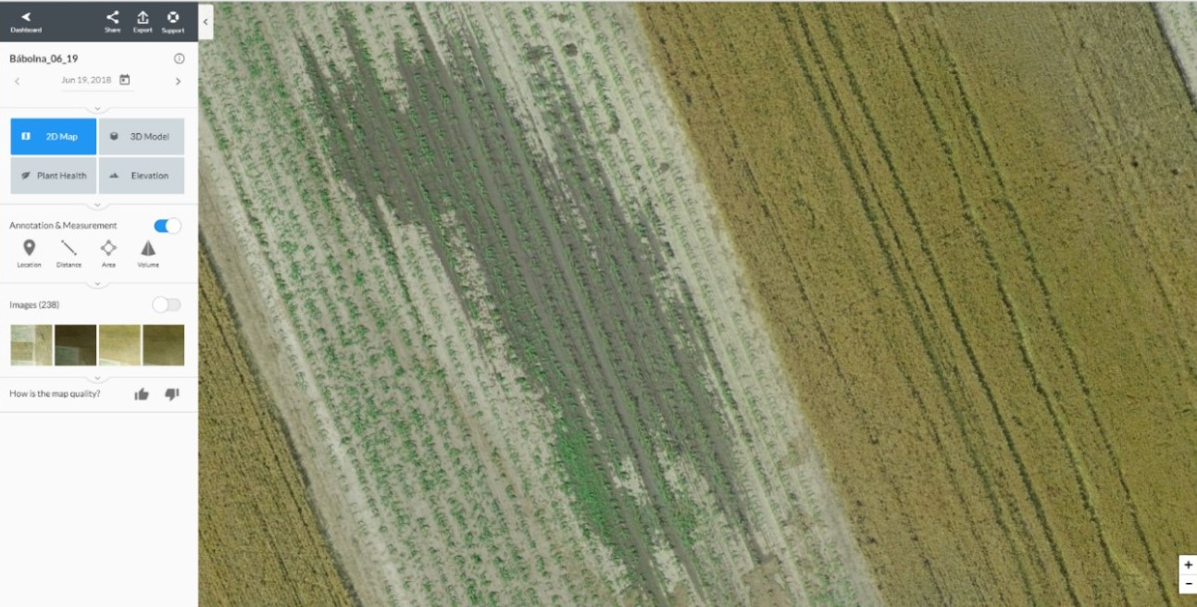
Alkalmazási feltételrendszer Heterogenitás vizsgálat - növények
Ahhoz, hogy a szántóföldi növénytermesztési technológiát helyspecifikus alapokra helyezzük, szükséges a táblán belüli különbségek, eltérések vizsgálata a növények életfeltételeinek szempontjából is. Ebben az esetben lehetőség van:
Műholdas távérzékelés alkalmazására
UAV (drón) –ra alapozott távérzékelési eljárások alkalmazására
Szenzortechnológia alkalmazására
Hozammérésre
Notes:
A képaláírások hiányoznak. A képek kis méretűek.
Milyen cégek végeznek ilyen szolgáltatásokat?
KJ: cégek szándékosan a tananyag végén vannak feltüntetve

Slide 19
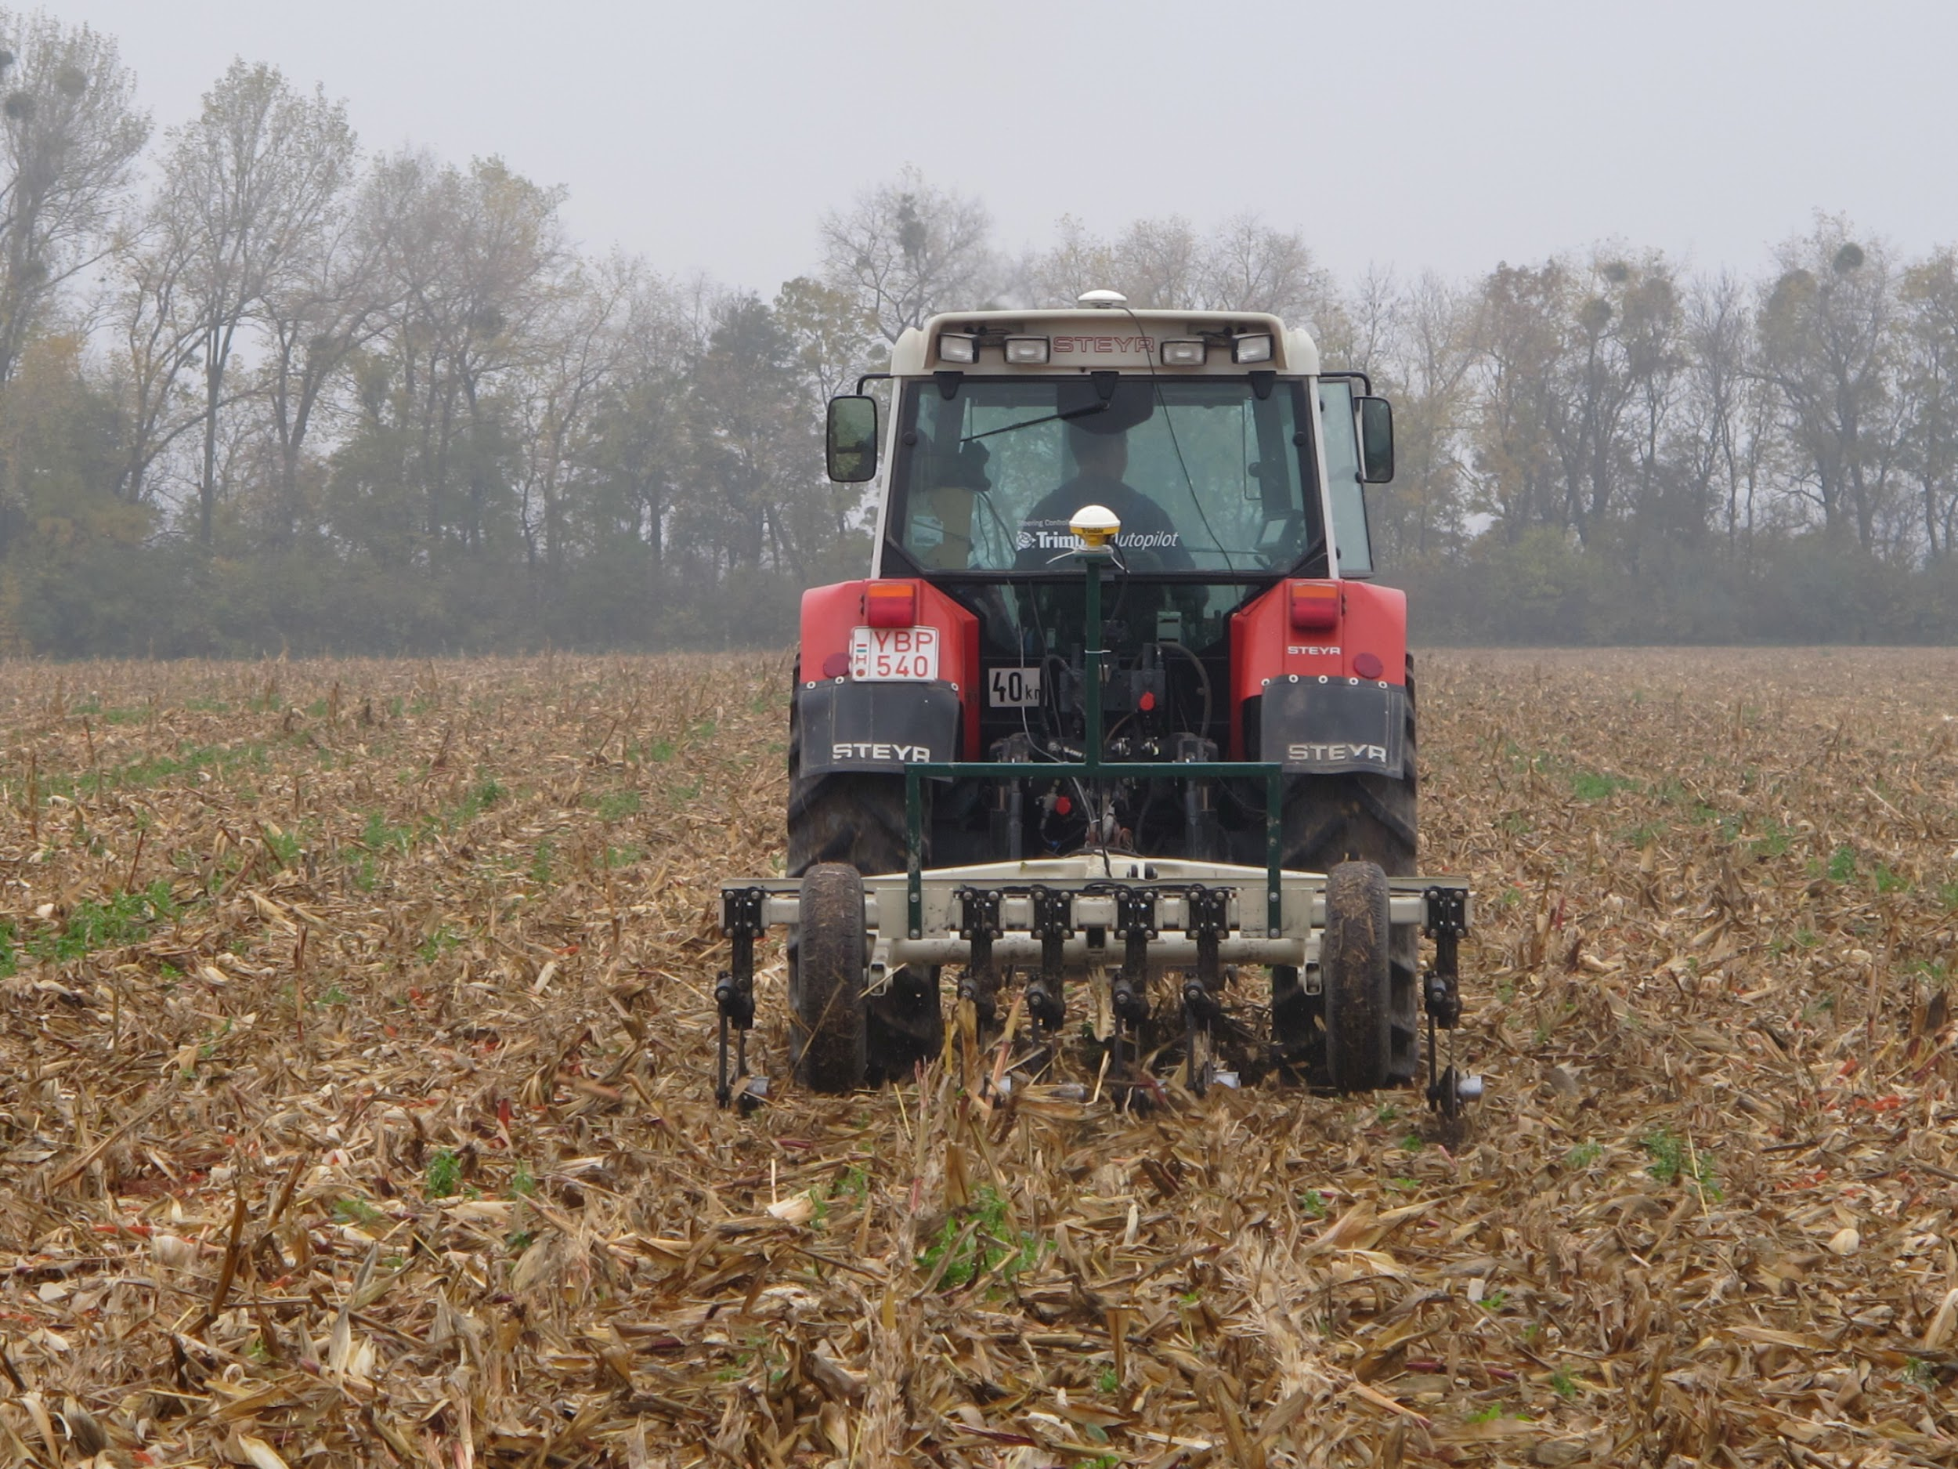
Alkalmazási feltételrendszer Talajtulajdonságok felmérése
A talajtulajdonságok felmérése talajmintázással, talajscanneléssel, vagy távérzékelésre alapozott felméréssel történhet.
A talajmintázás okszerű megvalósításának alapvető feltétele, hogy a talajmintavétel pontos helyszínét (GPS koordináta) ismerjük. A különböző talajminta-vételi stratégiák eltérő szaktanácsadást eredményezhetnek, ezért különösen fontos a szaktanácsadók felkészültsége. Legtöbb esetben a talajmintavételi stratégiák közül a rácshálós vagy a zóna alapú mintázást választják, 1-5 hektáros sűrűségű nagyságrendben.
A talajscannelés történhet kontakt vagy nem kontakt eszközökkel. Ennek során a tábla teljes területét bejárva a mintavételi sűrűség nagyságrenddel megnövekszik. A szenzorok eltérő talajtulajdonságok mérése alapján (elektromos vezetőképesség, pH, szervesanyag-tartalom) határozzák meg a táblán belül eltérő foltokat, majd ezeket az adatokat a helyspecifikus gazdálkodás során többféleképpen is felhasználják.
A távérzékelésre alapozott talajtulajdonság különbségek meghatározása szintén hasznos lehet a helyspecifikus gazdálkodás döntéshozatali folyamatában. Ebben az esetben legtöbbször a látható fény tartományban észlelhető különbségek (pl.: megkopott talajfelszín, nedvesebb foltok) válnak felismerhetővé.
Léteznek a hazai piacon is olyan szoftveres megoldások, amelyek a távérzékelési adatokat feldolgozott formában kínálják megvásárlásra a gazdálkodó számára, akár kész kijuttatás tervezéssel egybekötve.
Notes:
A dia alsó fele olvashatalan (elmozdítottam az eredeti helyéről).
Hiányzik a képaláírás.
A távérzékelési felvételek elemzéséhez nagy gyakorlattal rendelkező szakember szükséges!
Létezik olyan számítógép program, mely egy távérzékelési felvételt felhasznál bármilyen technológiai elem tervezéséhez (vetés, tápanyag kijuttatás, növényvédelem)?

Slide 20
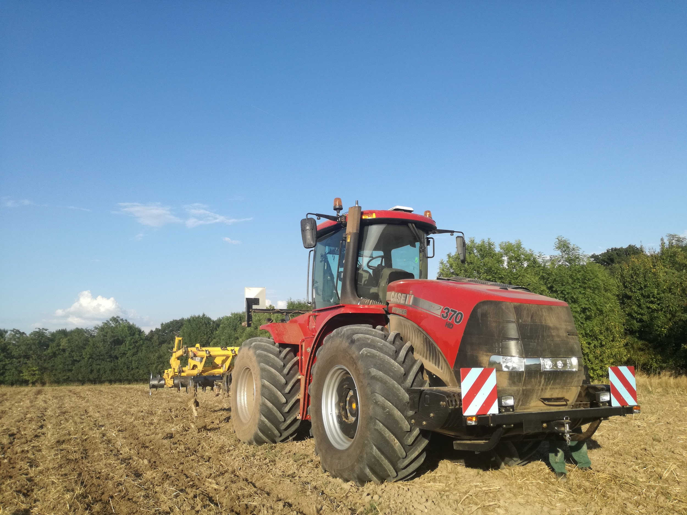
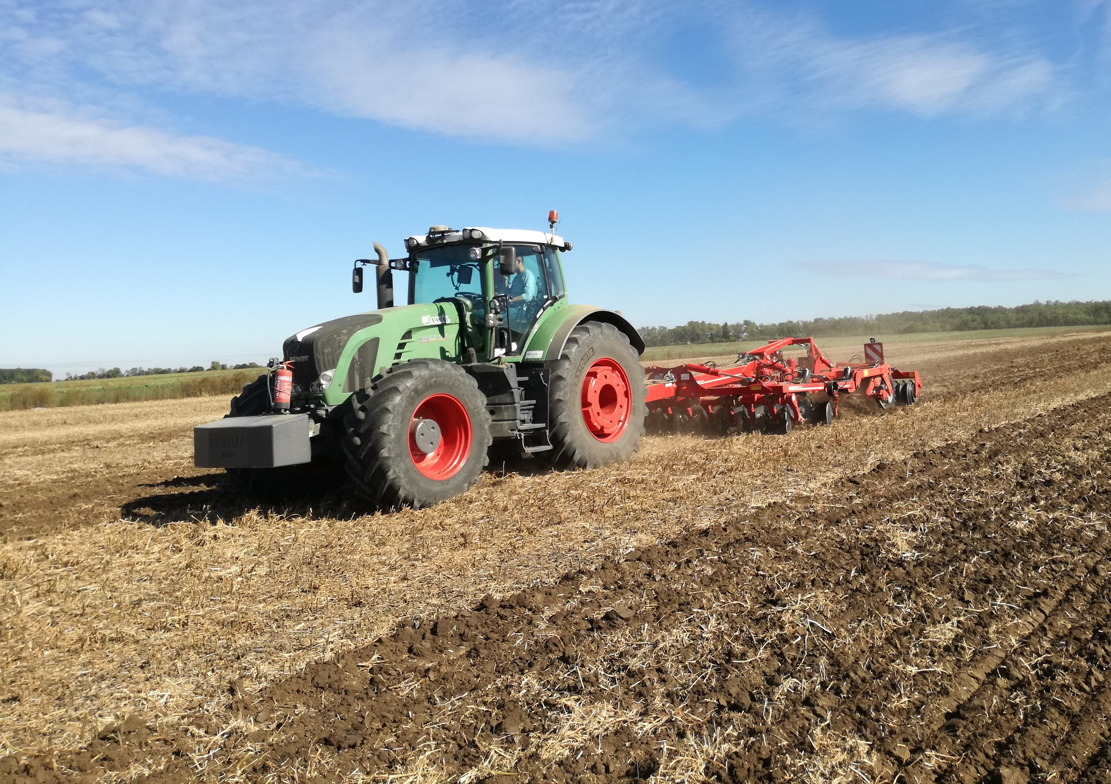
Alkalmazási feltételrendszer Alapművelési technológiák
Az alapművelési technológiák a változó mélységű talajművelést (online, offline) jelentik. Megvalósítás alapján beszélhetünk:
forgatásos és
forgatás nélküli technológiákról
Online alatt a valós idejű mérésen alapuló változtatást, offline módszeren pedig az előre elkészített térkép alapján történő változtatást értjük.
A forgatásos technológia esetén a szántás mélységének változtatása történik meg.
A forgatás nélküli technológia során a művelési mélység állítása lehet a helyspecifikus beavatkozás alapja.
A változó mélységű talajművelést a talajscannerek adatai alapján, vagy azok on-line használatával valósíthatjuk meg. Ebben az esetben a talajtömörödöttség különbségeiből, valamint a művelési hibákból adódó eltéréseket befolyásolhatjuk pozitív irányba.
A forgatás nélküli talajműveléssel egy menetben helyspecifikus tápanyagutánpótlást is végezhetünk, amivel a menetszám csökkenését érjük el. Ez esetben a lazítást végző kések mentén több mélységbe is lehelyezhetőek a tápanyagok.
Notes:
A képaláírások k hiányoznak.
Mit értünk online / offline változó mélységű talajművelésen?
„A forgatás nélküli talajműveléssel egy menetben helyspecifikus tápanyagutánpótlást is végezhetünk, amivel a menetszám csökkenését érjük el. Ez esetben a lazítást végző kések mentén több mélységbe is lehelyezhetőek a tápanyagok.”
Ezt a technológiát szerintem csak ültetvényekben alkalmazzák, szántóföldi növénytermesztésnél nem.
KJ: a technológia elérhető szántóföldi növénytermesztésnél

Slide 21
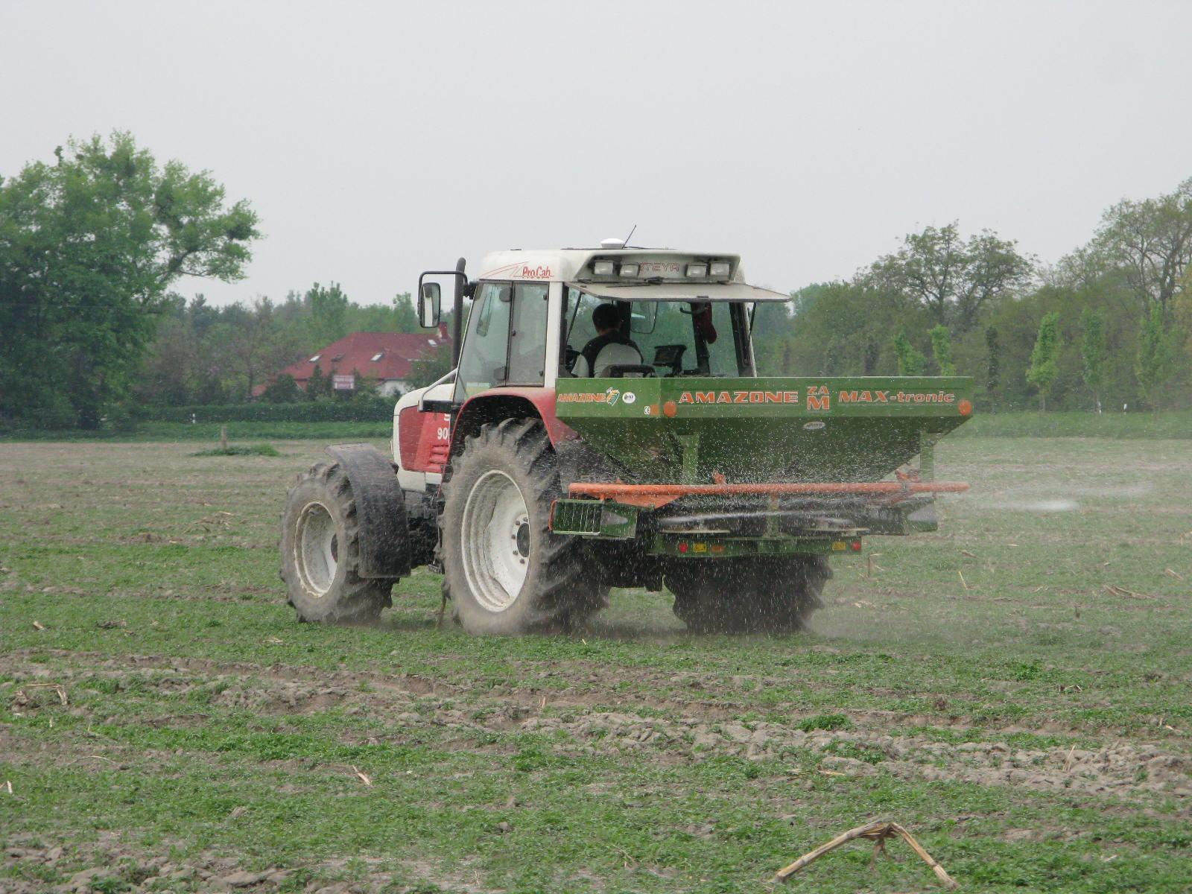
Alkalmazási feltételrendszer Tápanyagutánpótlás - alaptrágyázás
A tápanyag visszapótlás alaptrágyázás esetén előzetes talajmintavétel, és laboratóriumi vizsgálatokra alapozva valósítható meg.
Az alaptrágyázás során jellemzően a három legfontosabb makro elem, úgymint N, P, K kijuttatása valósul meg. Célszerű a tápanyaggazdálkodási terv alapján mono műtrágyák formájában a növény igényeihez igazítani a kijuttatott hatóanyag mennyiségeket. A menetszám csökkentése miatt a gyakorlatban ez egy időben egy erőgéppel több munkagéppel is történhet.
A változtatható mennyiségű kijuttatás (VRA) a legtöbb szántóföldi növény alaptrágyázása során már jelenleg is gyakorlat.
A tápanyagpótlás tervezéséhez, valamint a kijuttatási térképek elkészítéséhez szükséges a szaktanácsadók igénybevétele.
A hazai gyakorlatban mind a tápanyag visszapótlási mennyiségek meghatározására, mind a digitális kijuttatási térképek elkészítésére több lehetőség van. A piacon több hazai fejlesztésű tápanyaggazdálkodási szaktanácsadó szoftver is elérhető, és a kijuttatási tervek elkészítésére is számos szoftver áll rendelkezésre.
Helyspecifikus tápanyag gazdálkodás
Notes:
A képaláírás hiányzik.

Slide 22
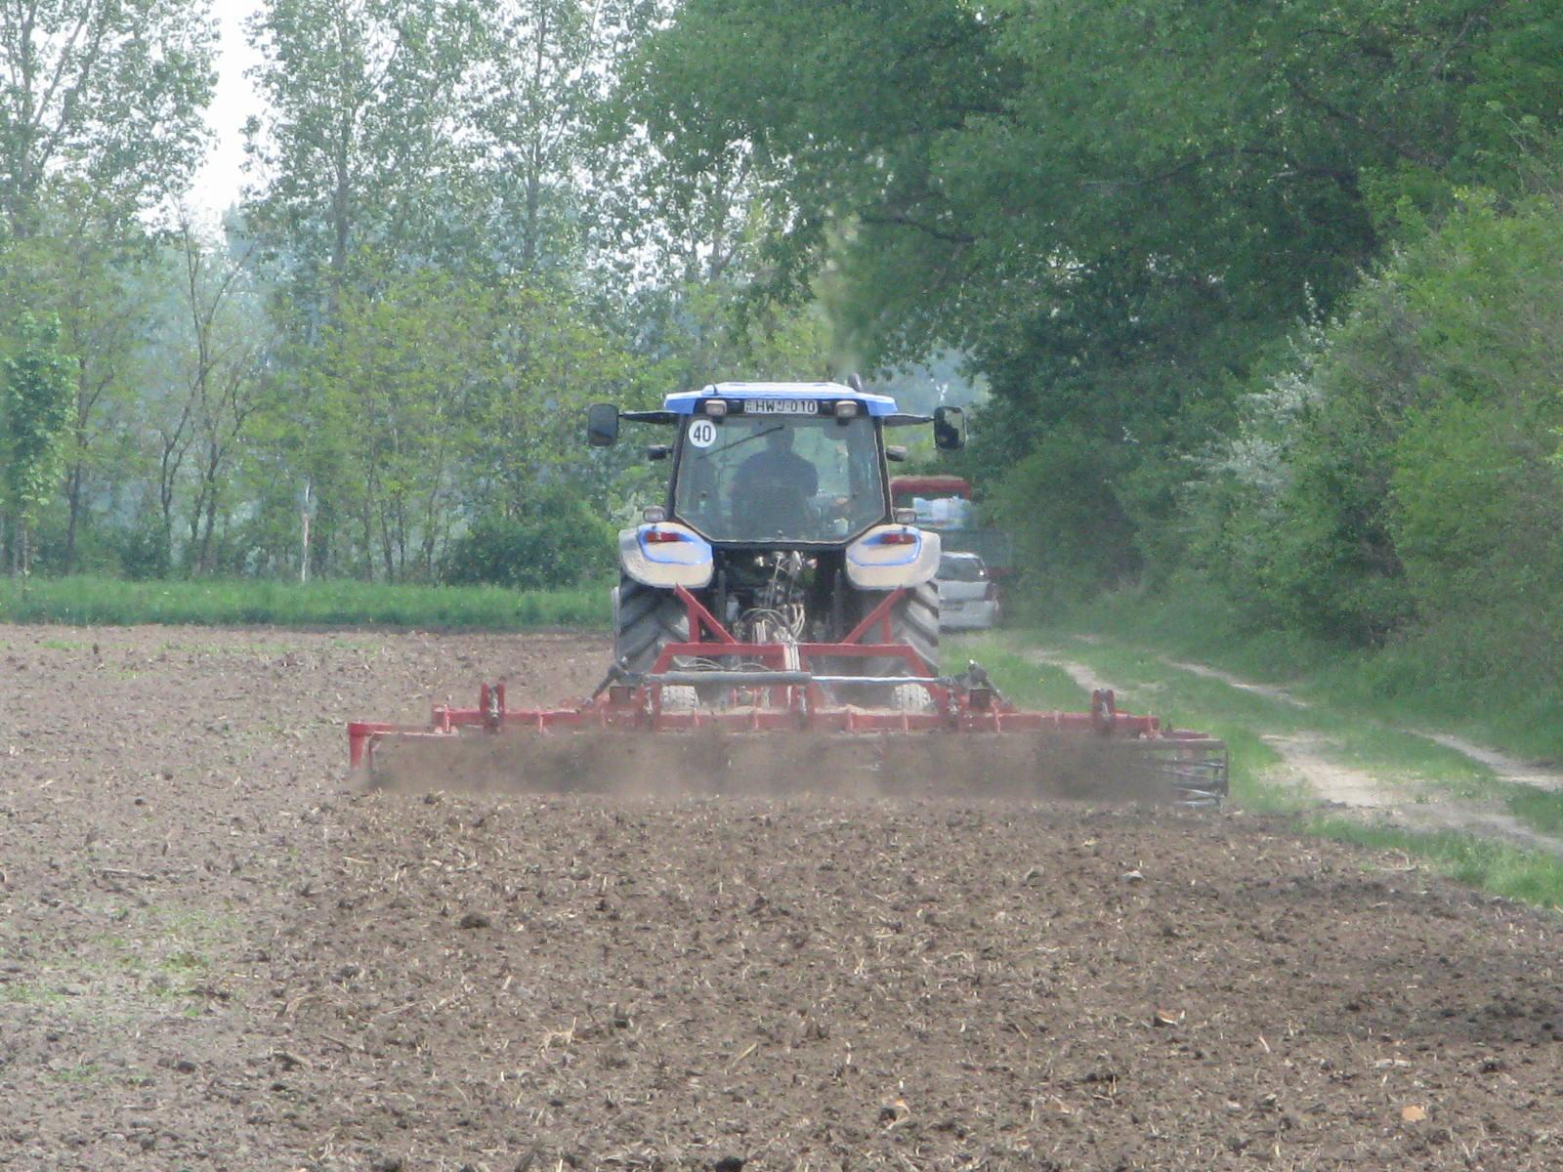
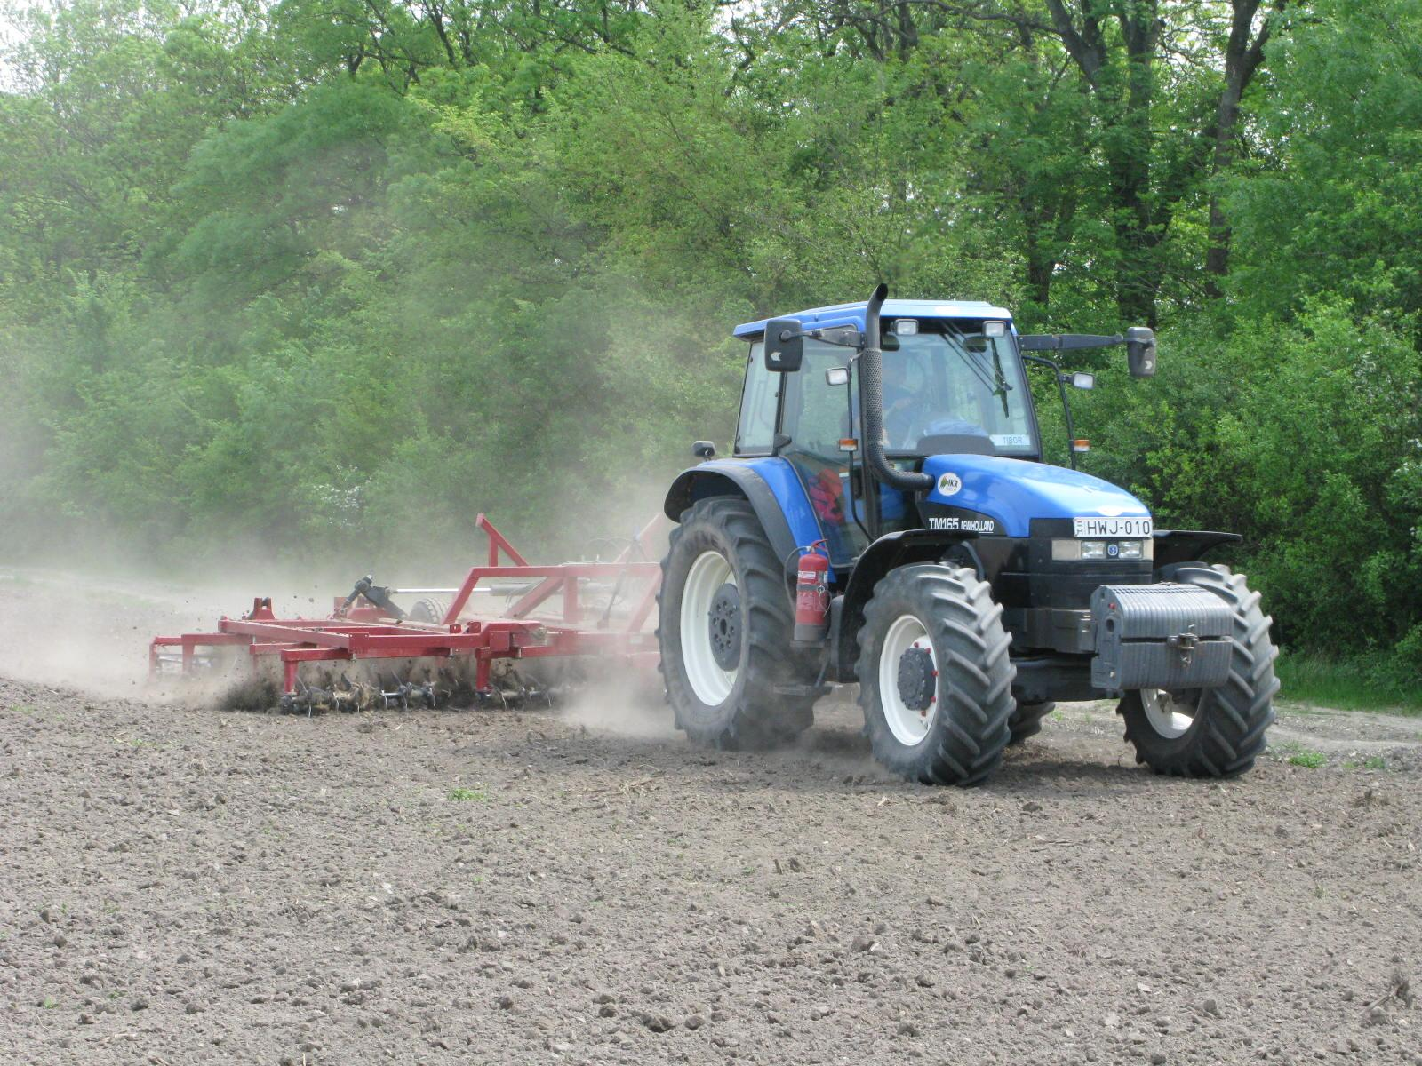
Alkalmazási feltételrendszer Magágyelőkészítés
A magágyelőkészítés minősége megalapozza a talajba jutó vetőmag egyenletesen eloszló csírázási feltételeit és a vetőgép munkájának a minőségét. Az egyenetlen magágy megakadályozza a precíziós (helyspecifikus) vetés megvalósítását.
A magágyelőkészítő eszközön lévő kapák helyzetének monitorozása (fel-le, illetve oldalirányú mozgás) azonnali információt ad a magágykészítést végző gépkezelőnek, ezzel beavatkozási lehetőséget biztosítva a pontos munkavégzéshez.
A jó minőségben készített, egyenletes magágy a vetőkocsik precíz munkavégzését teszi lehetővé, emiatt a vetőkocsik ugrálása megszűnik, a vetésmélység a kívánt értéken történik, ezzel hasonló feltételeket biztosítva a precíziósan (helyspecifikusan) vetett magok számára.
Notes:
A képaláírások hiányoznak.

Slide 23
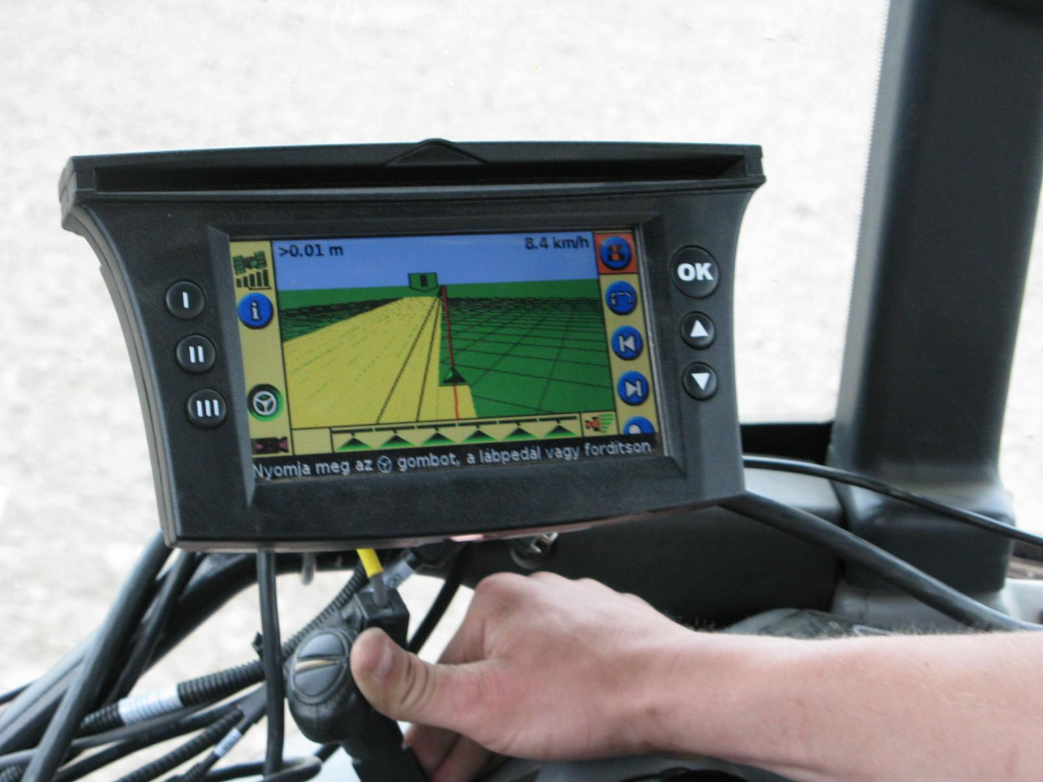
Alkalmazási feltételrendszer A vetés tervezése
A változtatható tőszámú vetés (VRS) tervezése a talaj teljesítőképességének ismeretében történik.
Hazai viszonylatban elég sok tapasztalattal rendelkezünk a kukorica változtatható tőszámú vetésének (VRS) tervezéséhez, kisebb mértékben állnak rendelkezésre a napraforgó tőszámreakciós kísérletek eredményei. A precíziós (helyspecifikus) szántóföldi növénytermesztésbe vont növények közül az őszi kalászosok, illetve a szója esetén rendelkezünk a legkevesebb tudásanyaggal.
Jelenleg a hazai gyakorlatban a tápanyag visszapótlási szaktanács esetén a változtatható tőszámú vetés nem képezi szerves részét a szaktanácsnak. Az eltérő nemesítőházak az egyes fajták/hibridek esetén már a tőszámra vonatkozó szélső határértéket adják meg.
A tőszámtervek elkészítése speciális agrárinformatikai szoftverek segítségével történhet meg, a hagyományos térinformatikai rendszerek ezek elkészítésére nem képesek. A tervezési térképek elkészítése és a vetőgép vezérléséhez szükséges formátumú fájlok megírása után a tőszámszabályzás tervezett módon megvalósíthatóvá válik.
Notes:
A képaláírás hiányzik.

Slide 24
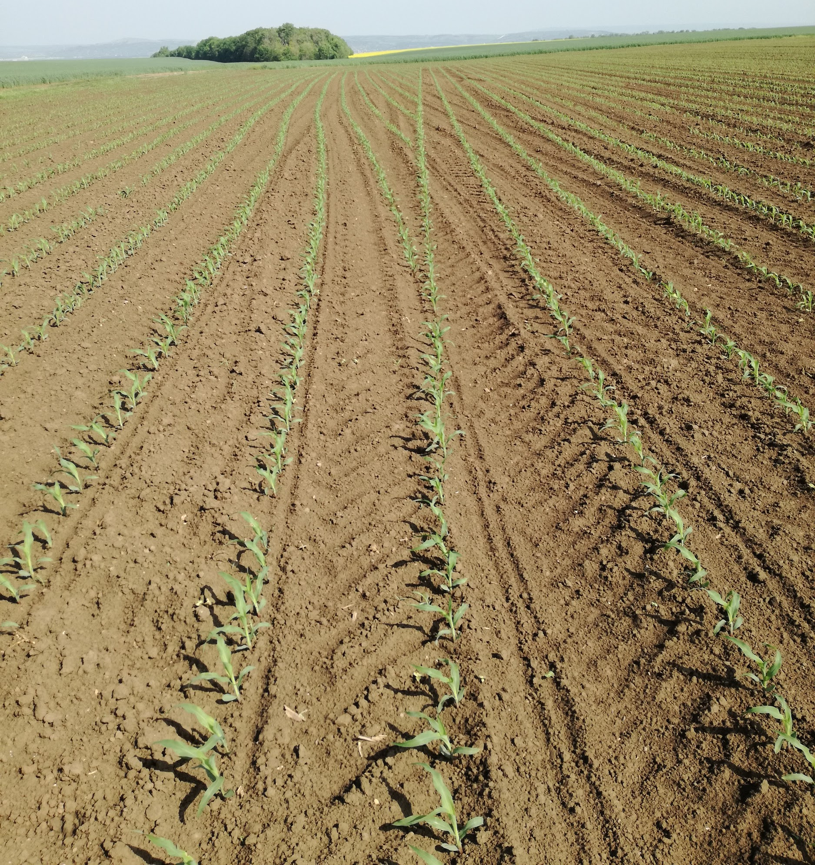
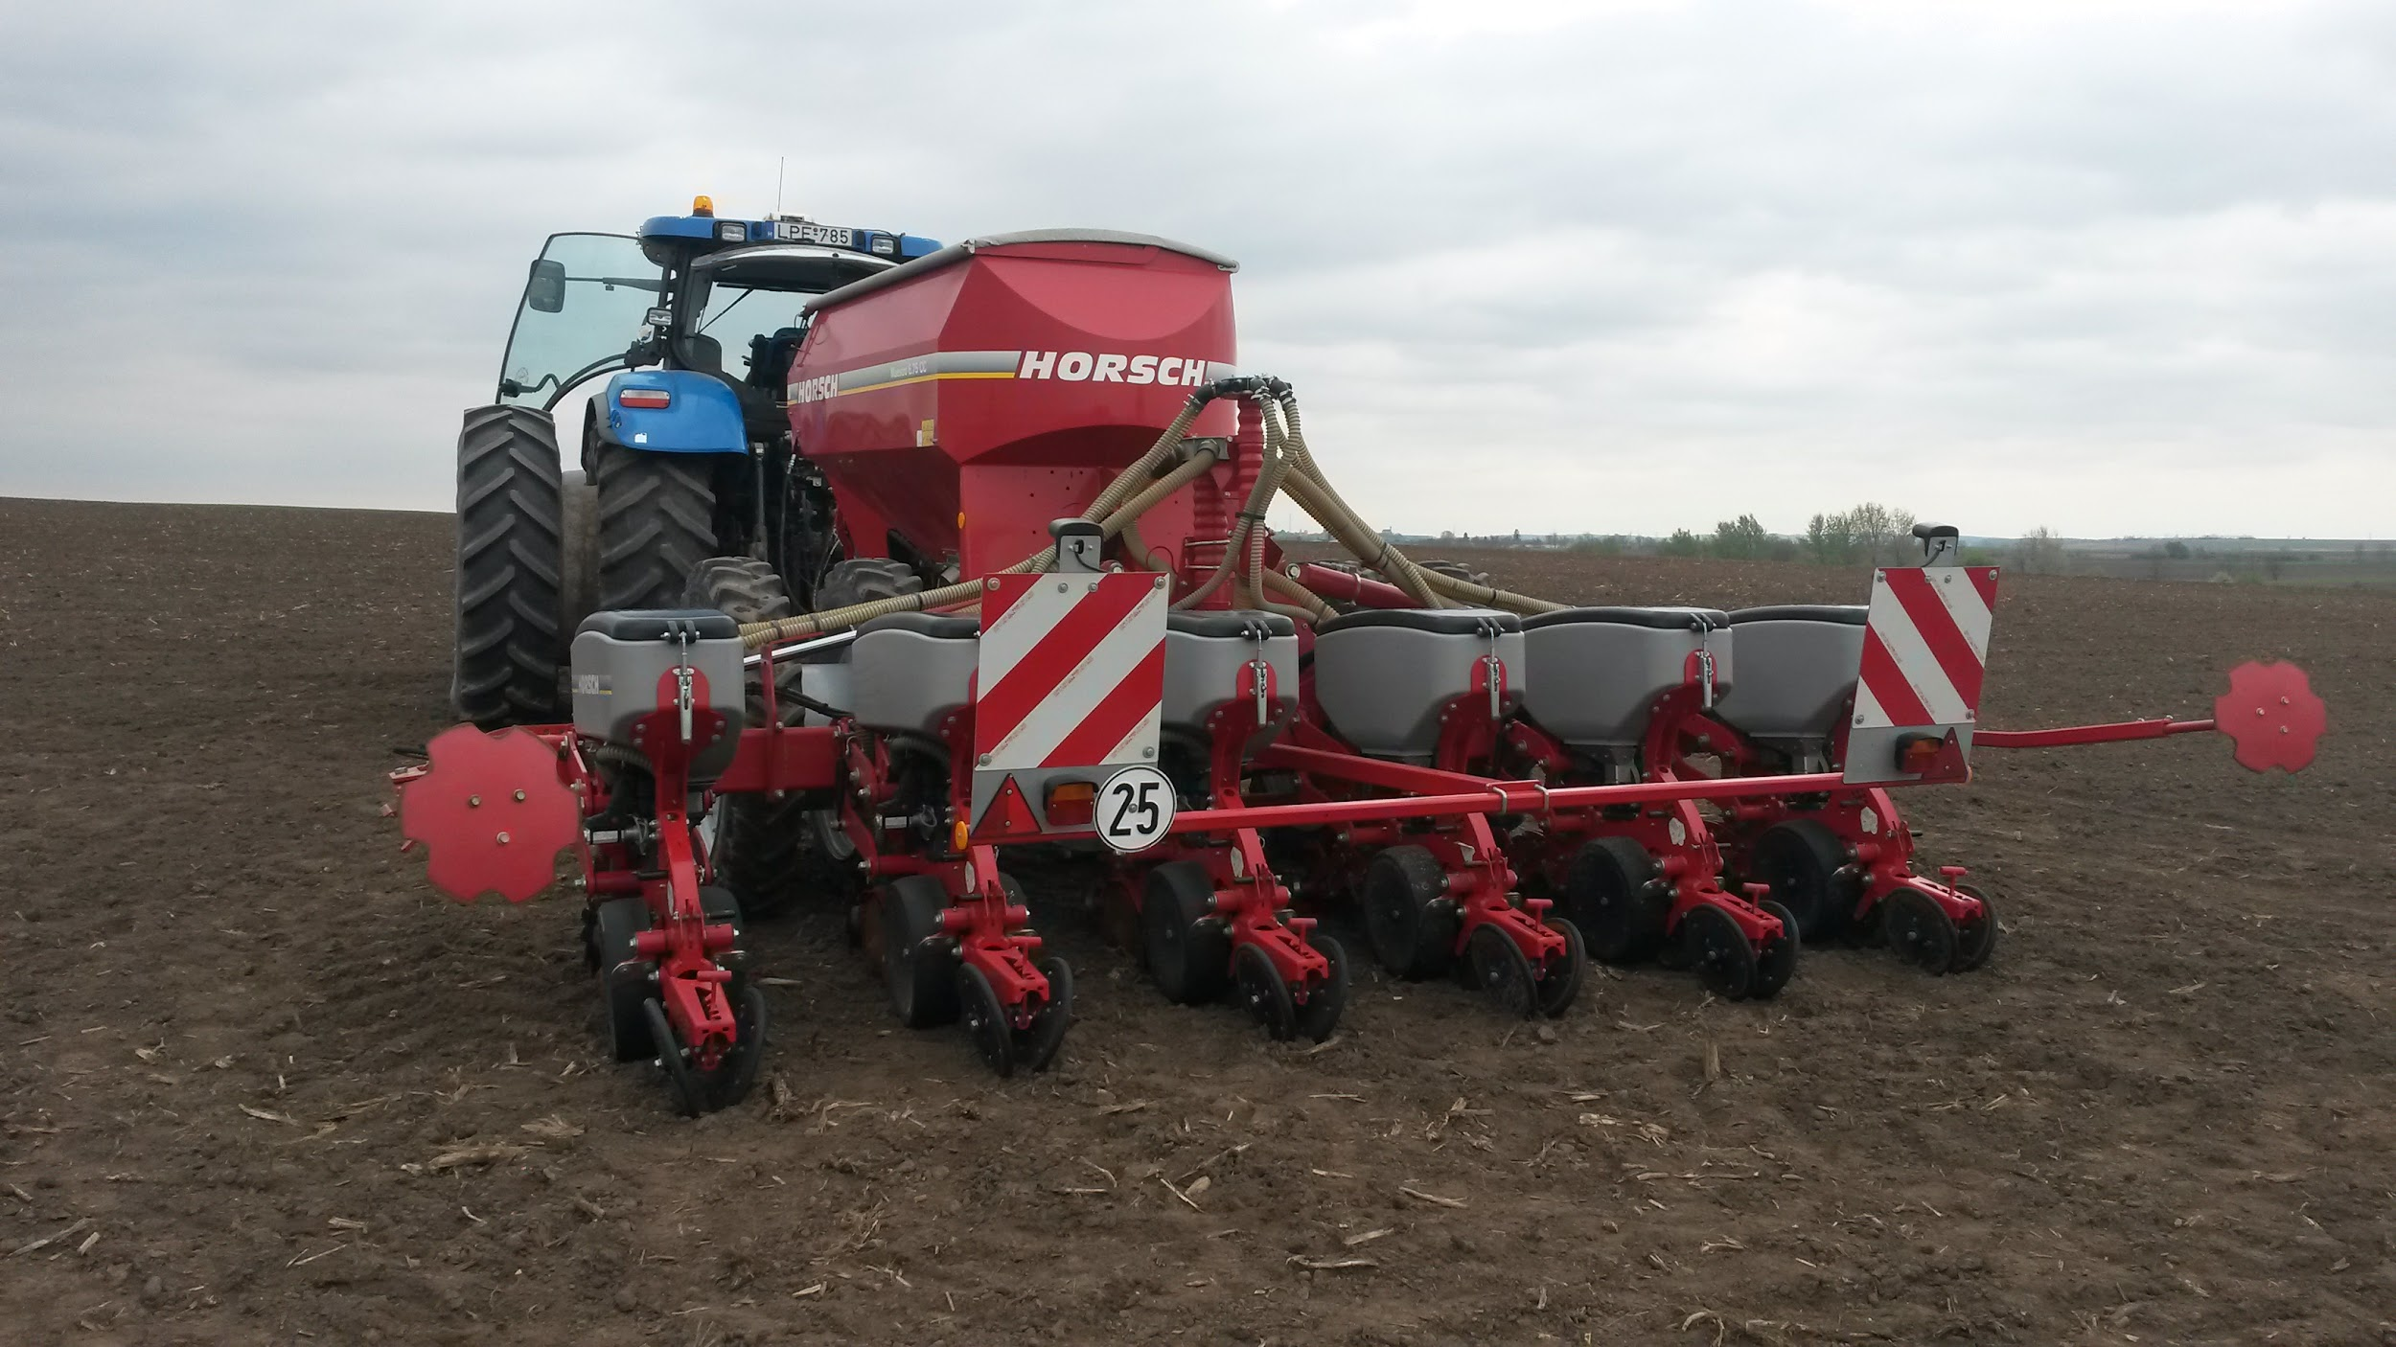
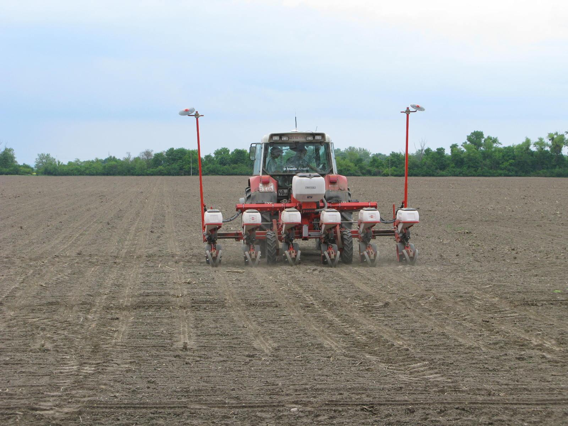
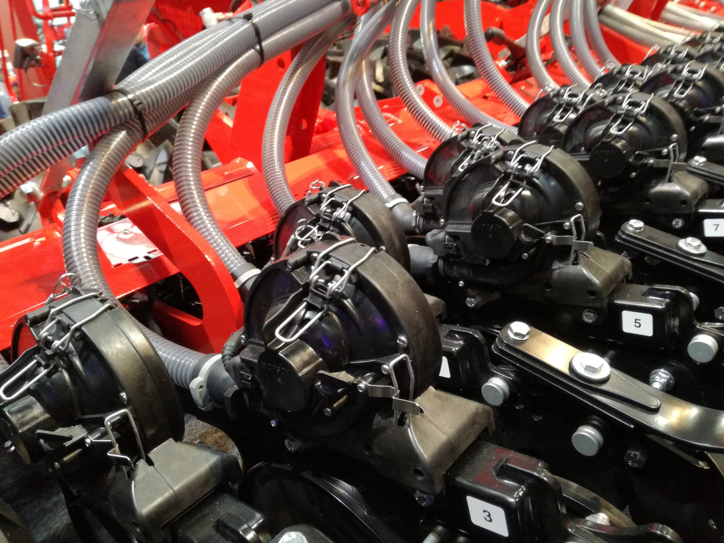
Alkalmazási feltételrendszer A vetés megvalósítása
A vetés megvalósítását a vetést vezérlő kezelőfelületekre töltött tervezési térkép alapján végzi a vetőgép.
A vetés minőségének ellenőrzését (vetés mélység, kijuttatott mag mennyisége, kettős lehelyezések, kihagyások) a vetőkocsikra felszerelt szenzorok végzik. A vetés minőségének további növelése a vetőkocsik leszorító erejének változtatásával növelhető ami a vetőgépre szerelt szenzorok mérési értékei alapján automatikusan történik.
A vetés során lehetőség van további adatgyűjtésre (pl. külső szenzorok csatlakoztatása) amelyek adataira alapozva a kijuttatott vetőmag mennyisége online is változtatható. Ilyen szenzorokat akár a magtakaró pálcára is csatlakoztathatunk, amelyek a talaj nedvességét és szervesanyag tartalmát mérik.
A műholdas helymeghatározást használó vetési munkaművelet során a sorelzárás automatikusan történik, ezzel elkerülve a felesleges rávetést, illetve a soreleji kihagyásokat.
Notes:
A képaláírások hiányoznak.

Slide 25
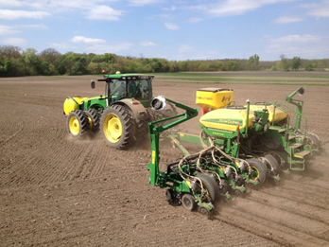
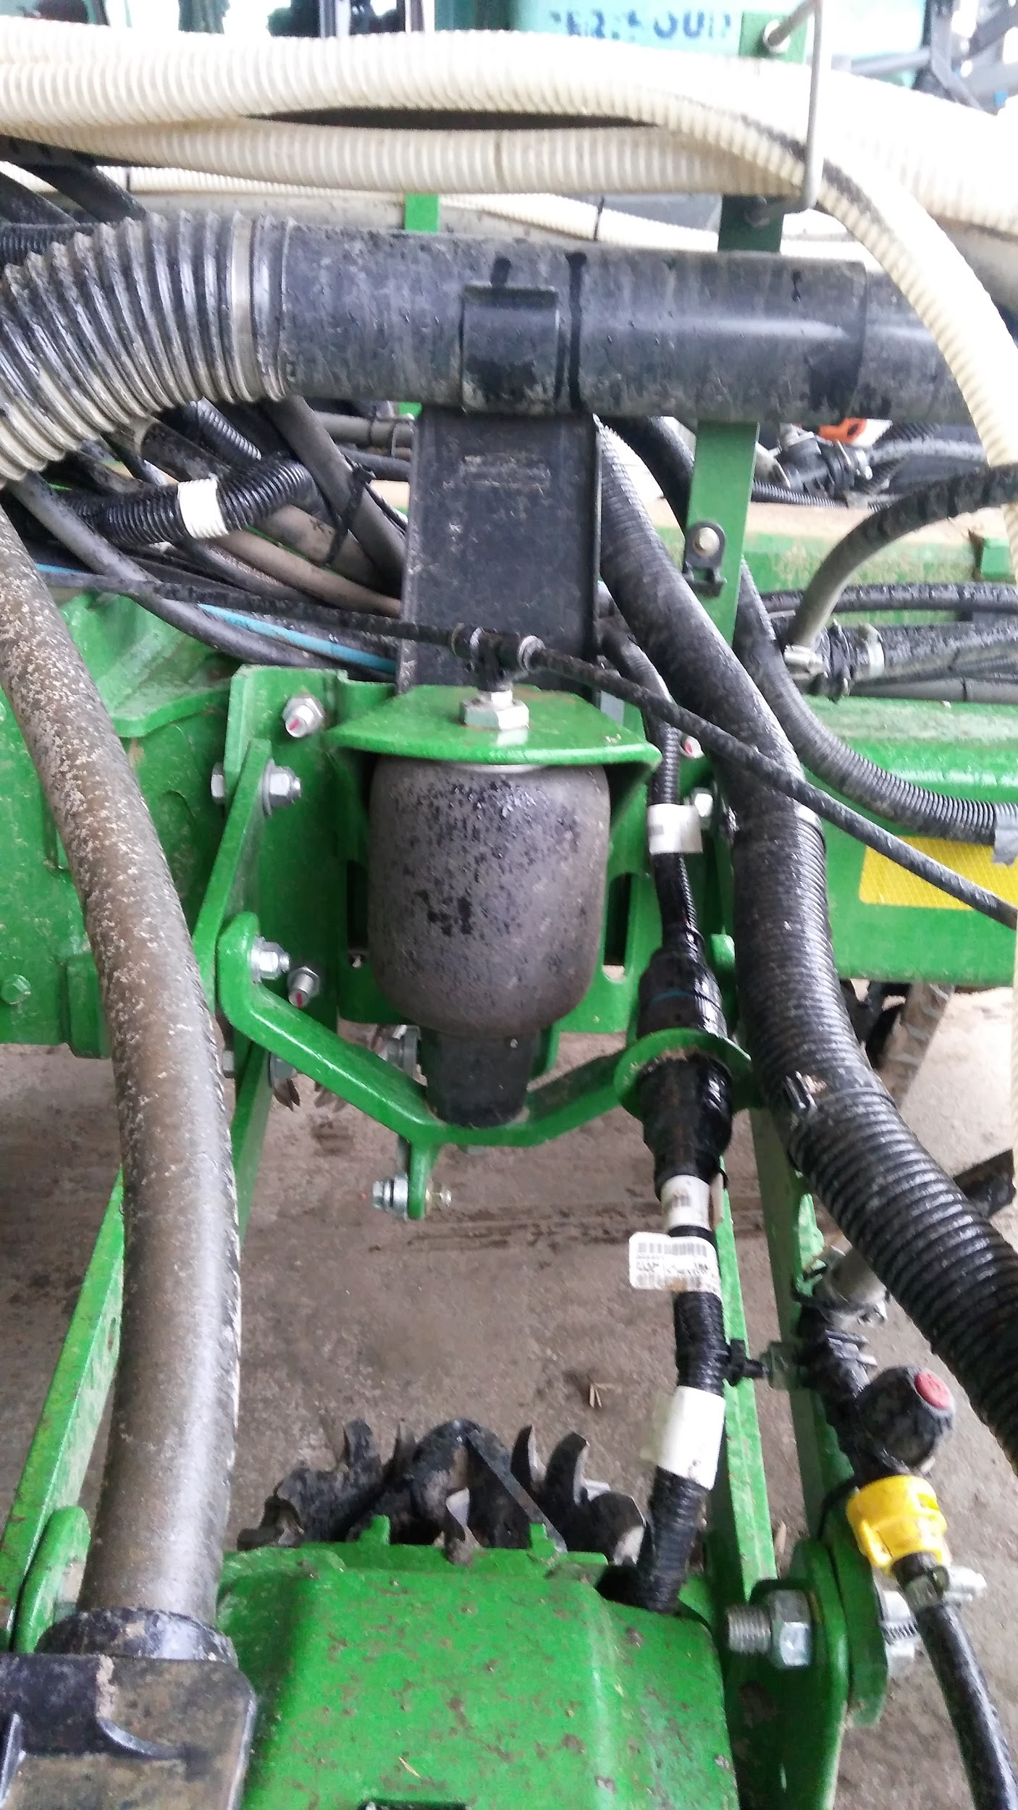
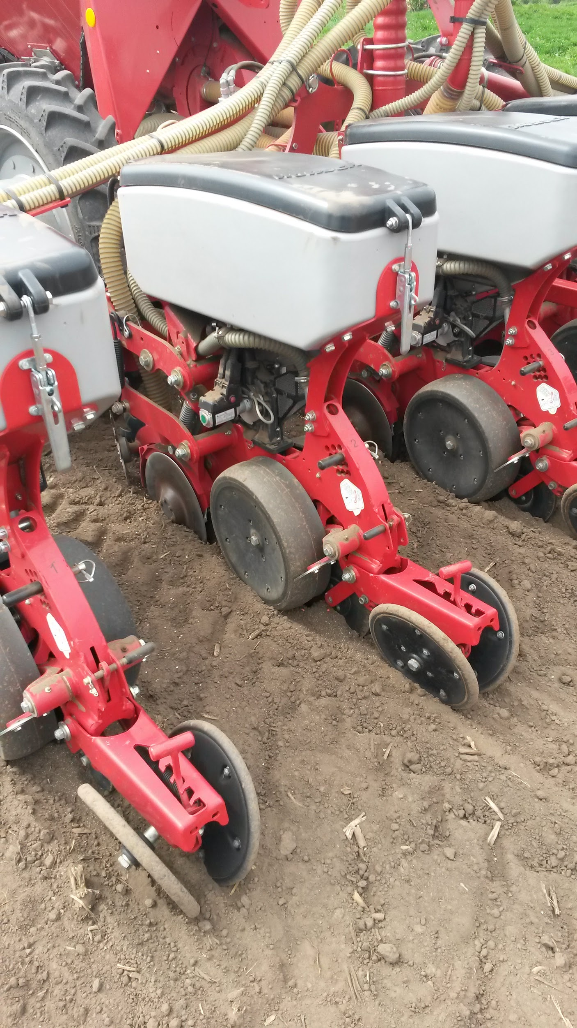
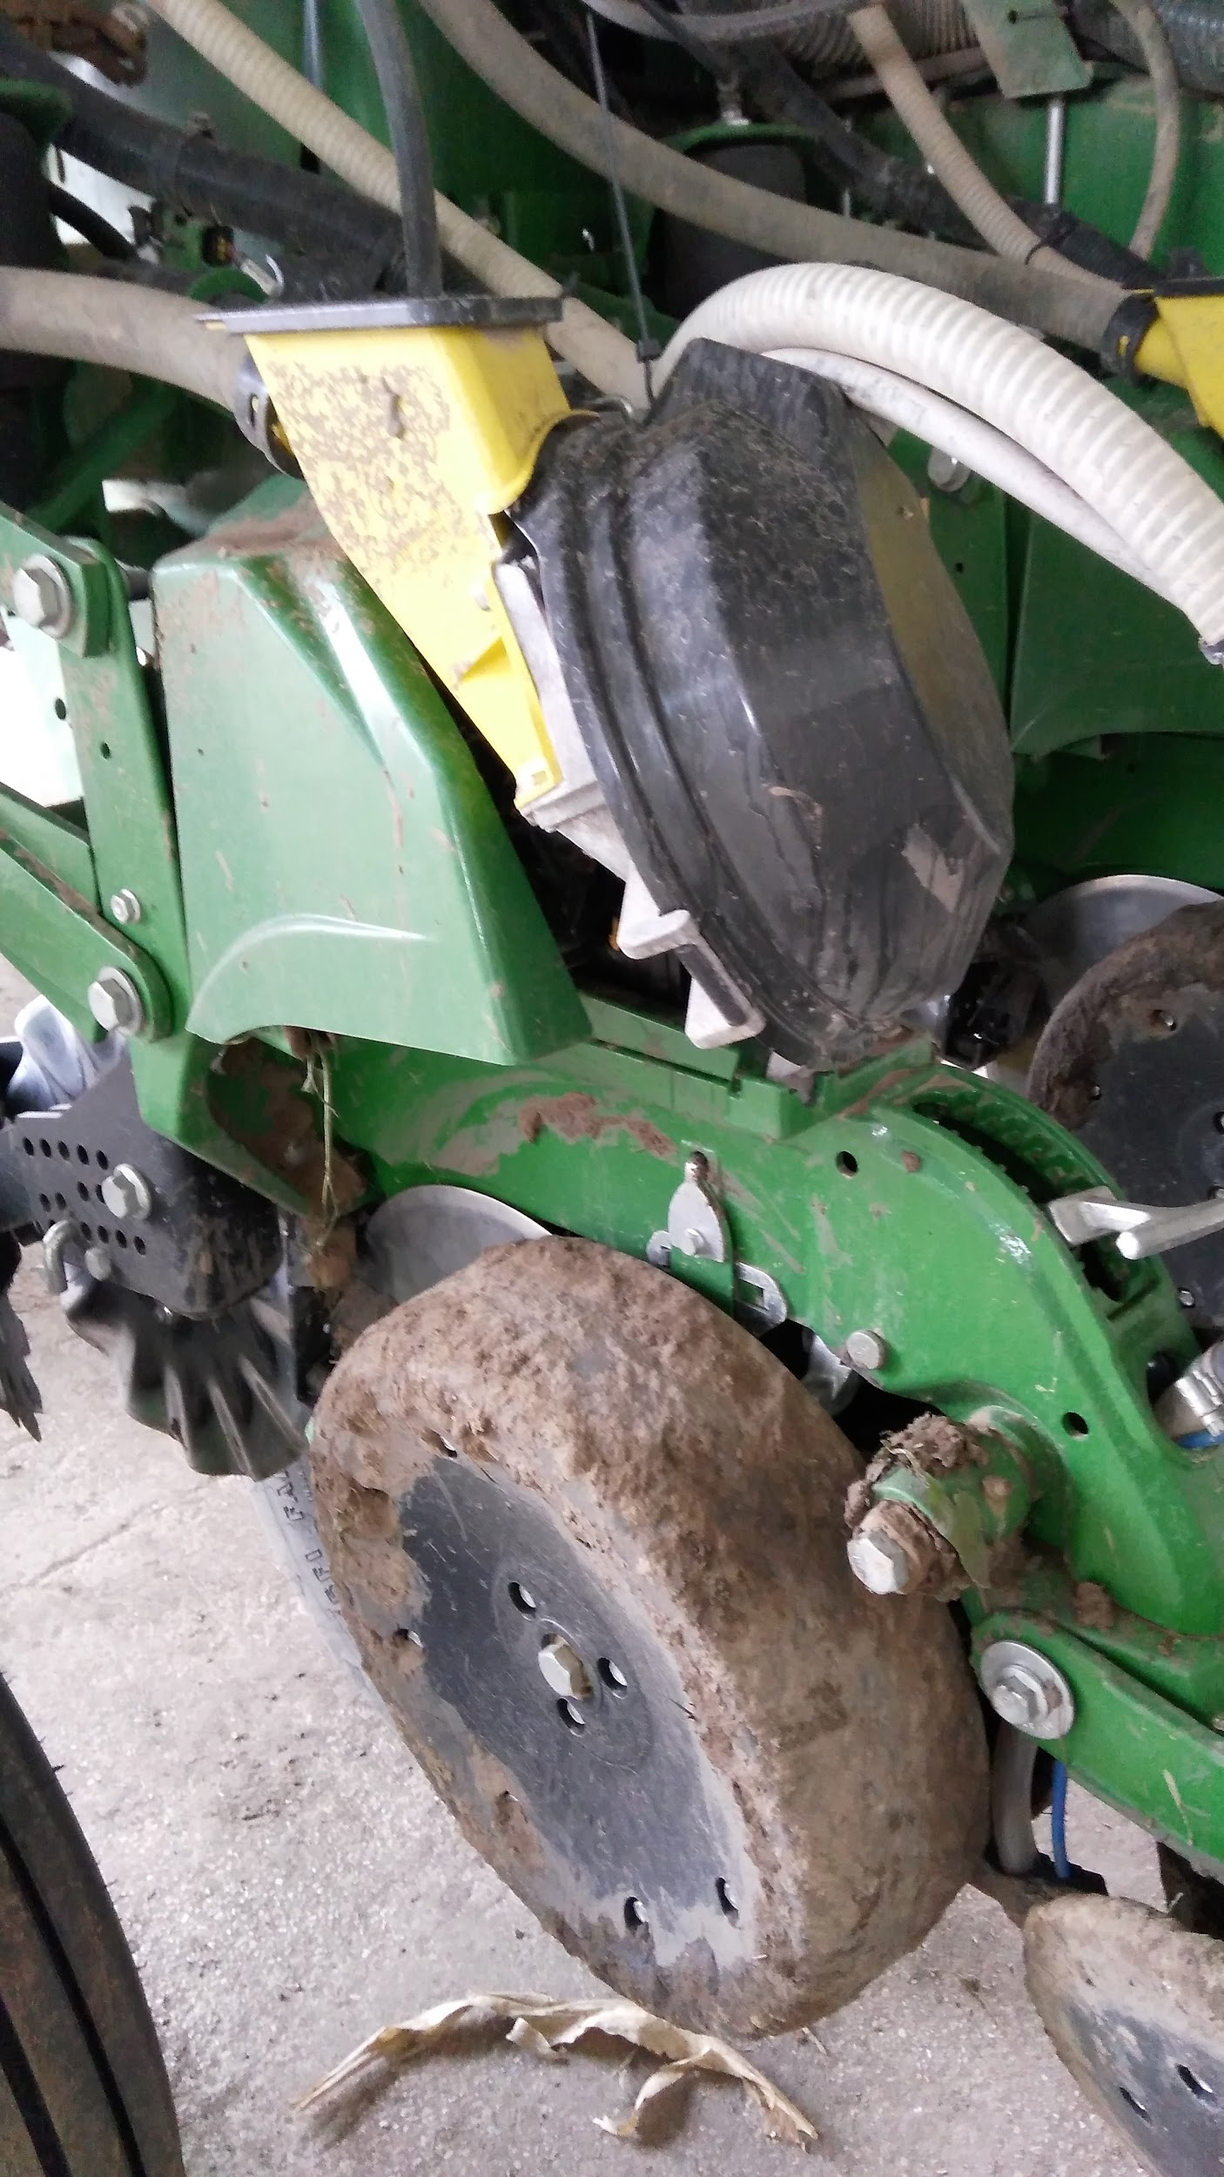
Alkalmazási feltételrendszer Tápanyagkijuttatás a vetés során
A vetéssel egymenetben történő tápanyag kijuttatás formáját tekintve lehet folyékony vagy szilárd állagú startertrágya.
A szilárd startertrágya lehet mikro, vagy makro műtrágya. A starter műtrágyák alkalmazására azért van szükség, hogy megteremtsük a növények számára az ideális kelési feltételekhez szükséges tápanyag szintet.
A starter műtrágyák kijuttatása a tőszámhoz igazítottan történik, így ez a munkafolyamat is része a precíziós (helyspecifikus) gazdálkodásnak.
Amennyiben az indokolt, a vetés során a differenciált tápanyag kijuttatás mellett baktérium trágya kijuttatására is lehetőség van.
Notes:
A képaláírások hiányoznak.
„mikro” javítottam DJ.

Slide 26
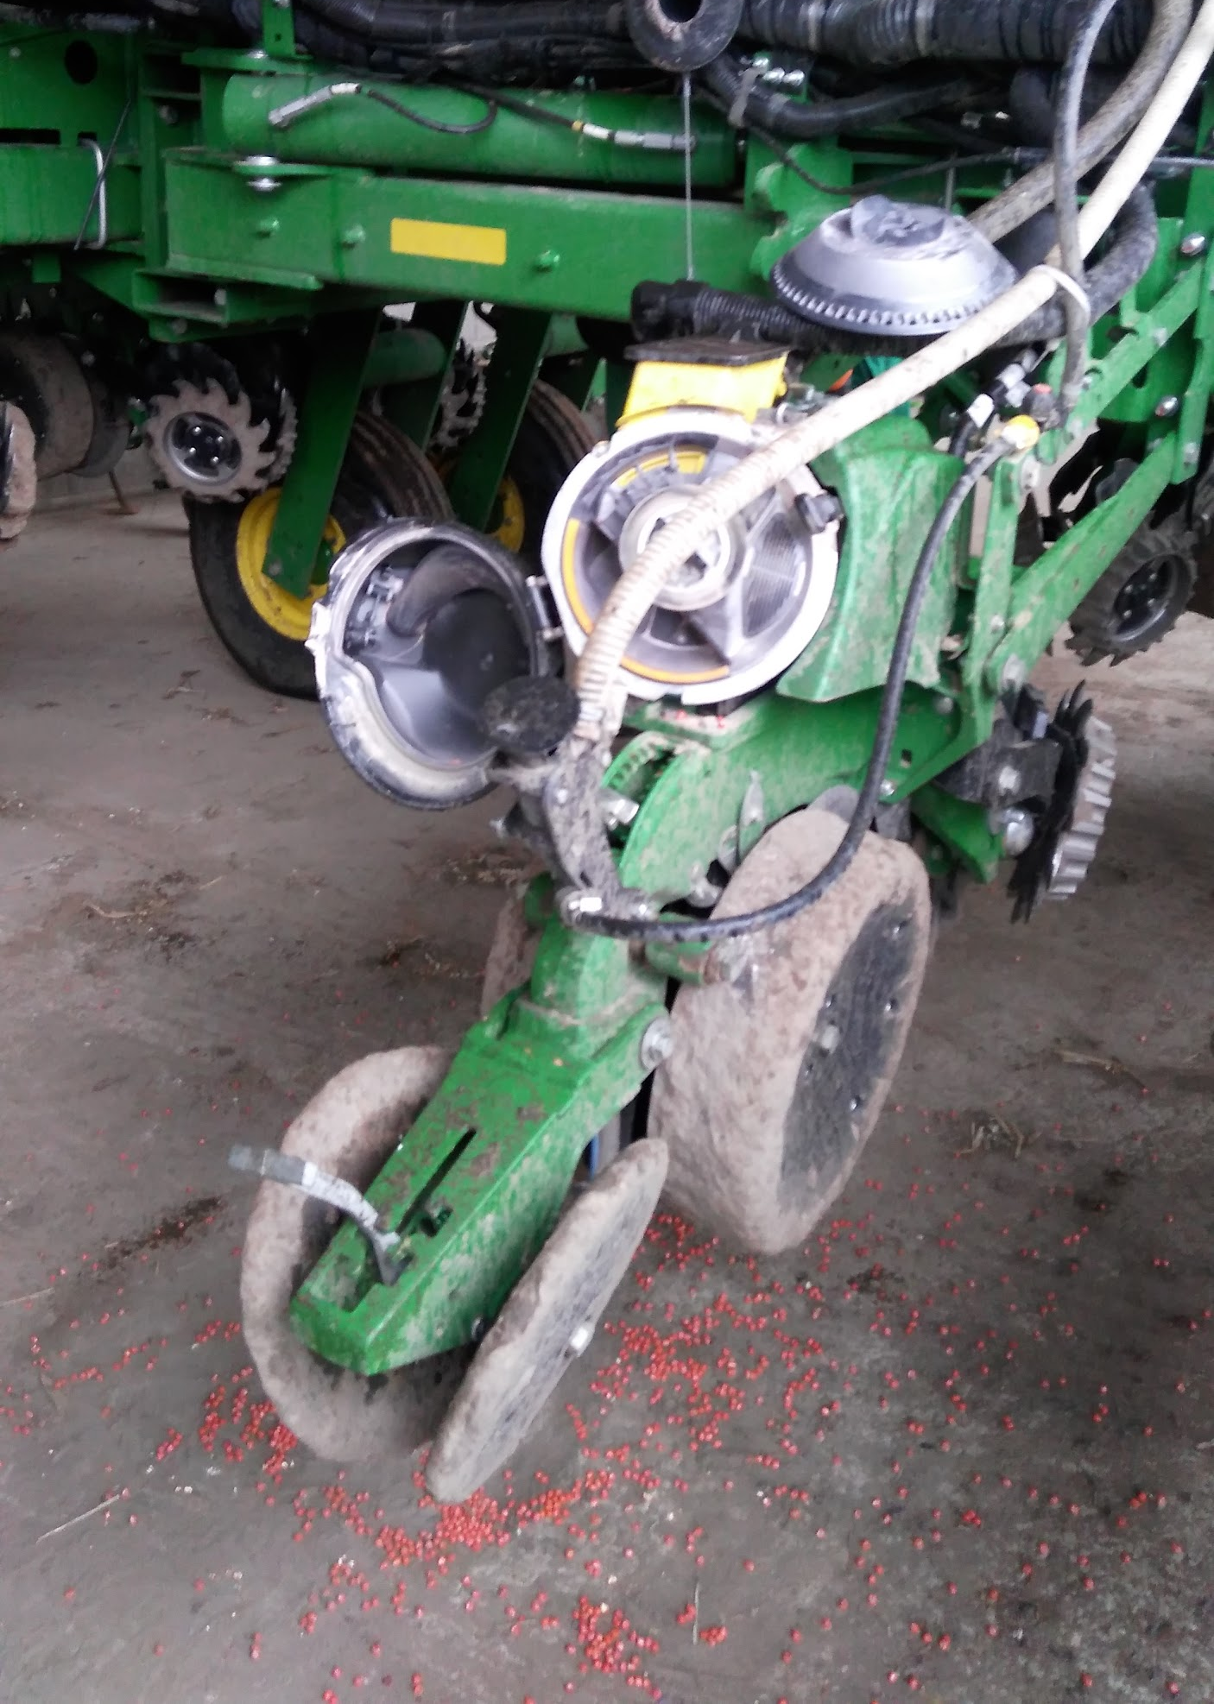
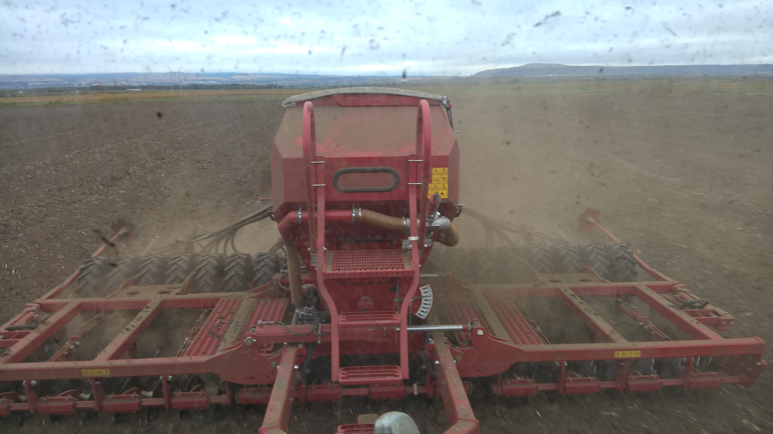
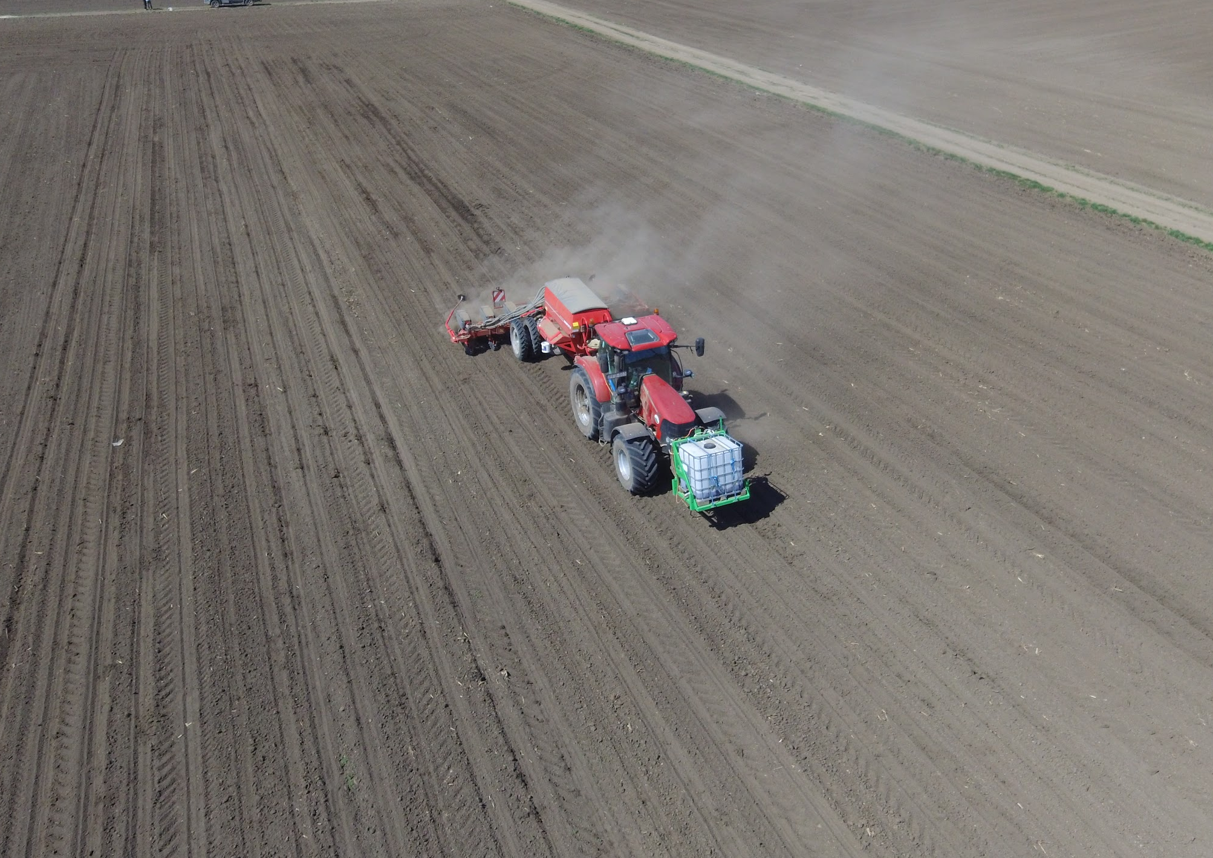
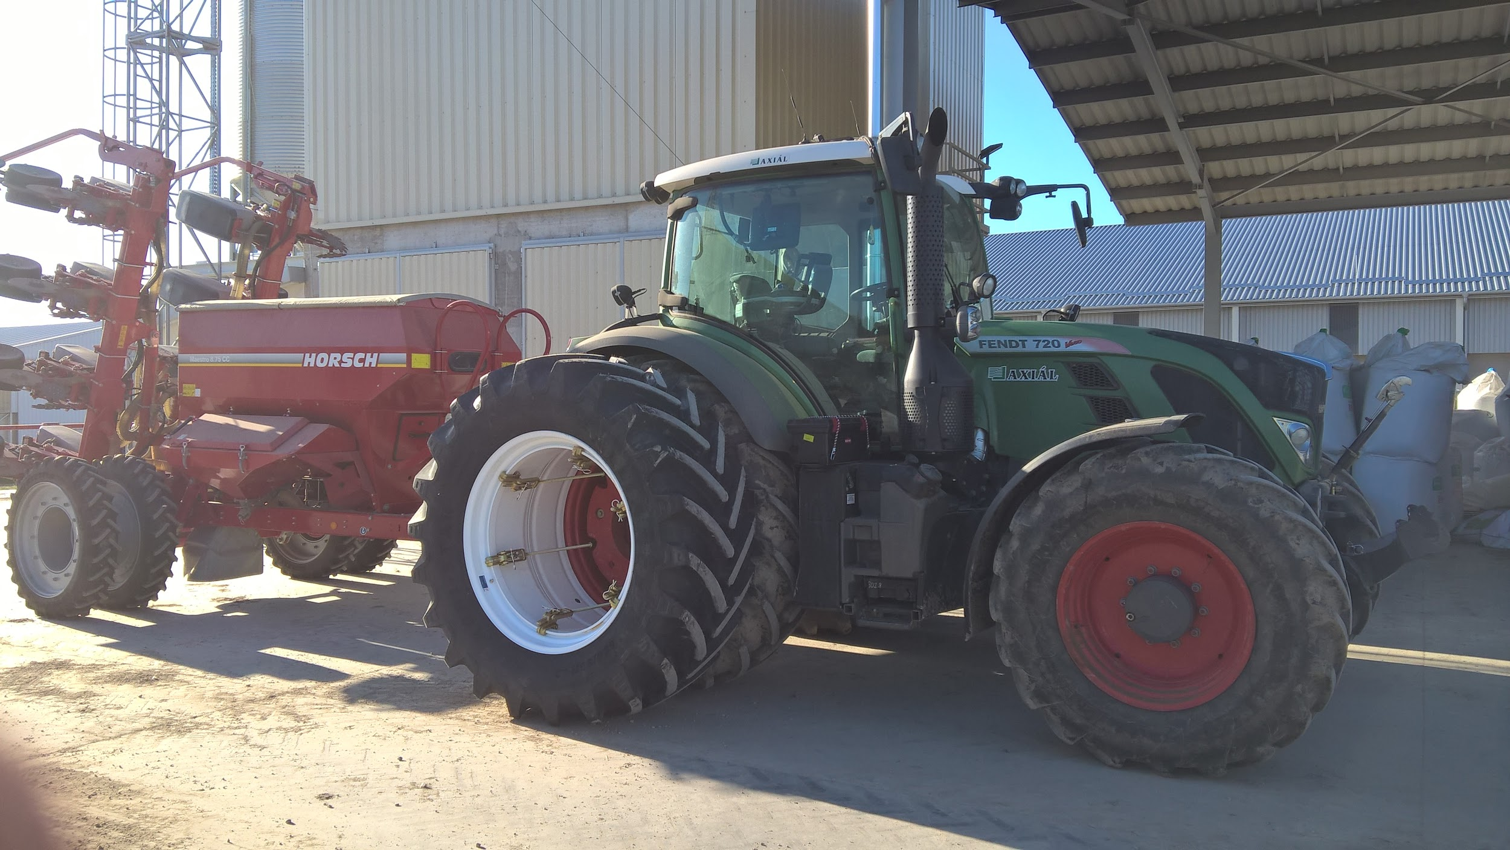
Alkalmazási feltételrendszer Növényvédelem a vetés során
A növényvédelmi beavatkozások precíziós (helyspecifikus) módon történő alkalmazása a vetés során elsősorban a talajlakó (terricol) kártevők elleni védekezést, az inszekticid kijuttatást jelentik. A talajlakó (terricol) kártevők jelenlétét előzetes vizsgálatokkal lehet megállapítani. Amennyiben a vizsgálatok helyspecifikus módon történtek, a beavatkozások is változtatható dózismennyiséggel végezhetők el. A technológia jelentősége a hatóanyag kivonások tükrében emelkedni fog.
A kijuttatási térkép előzetes felmérés alapján készíthető el, mely során közvetett módon következtethetünk a terricol kártevők várható kártételére. Fontos, hogy a kijuttatási térkép határértékei minden esetben az alkalmazott készítmény engedélyokiratában meghatározott dózissal összhangban legyenek.
A kijuttatási térkép változó dózisú térképet jelent jelen esetben.
Notes:
A képaláírások hiányoznak.
Hogyan történik a helyspecifikus dózis- és a kijuttatási térkép meghatározása?

Slide 27
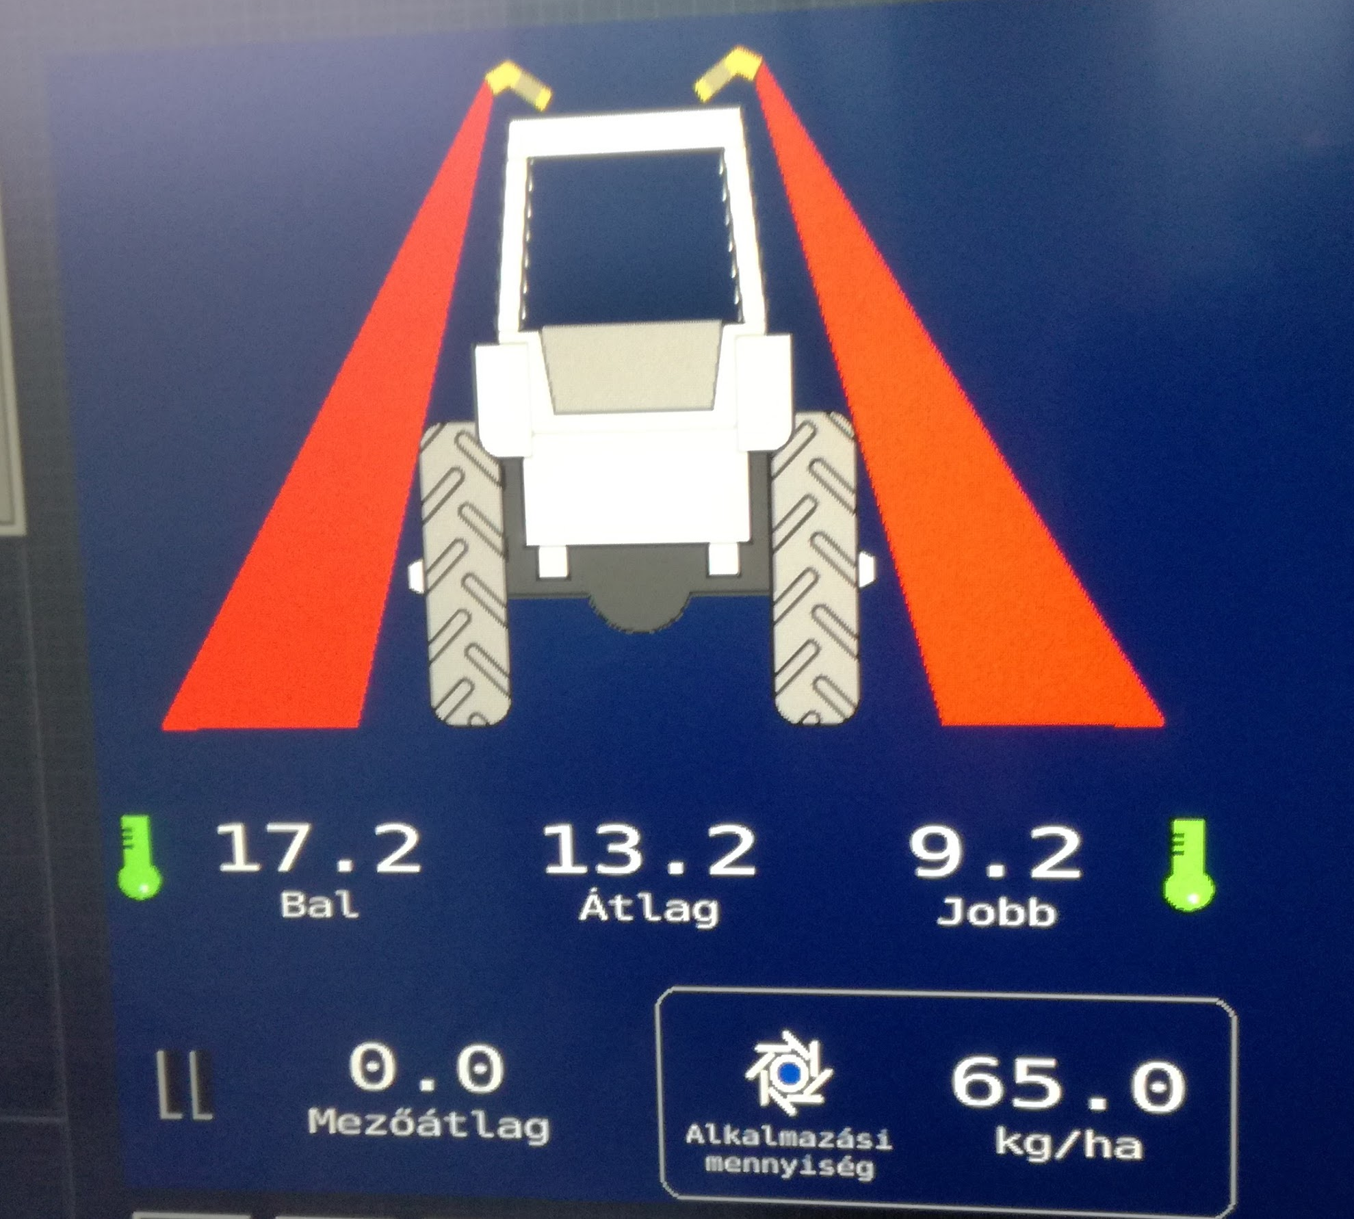
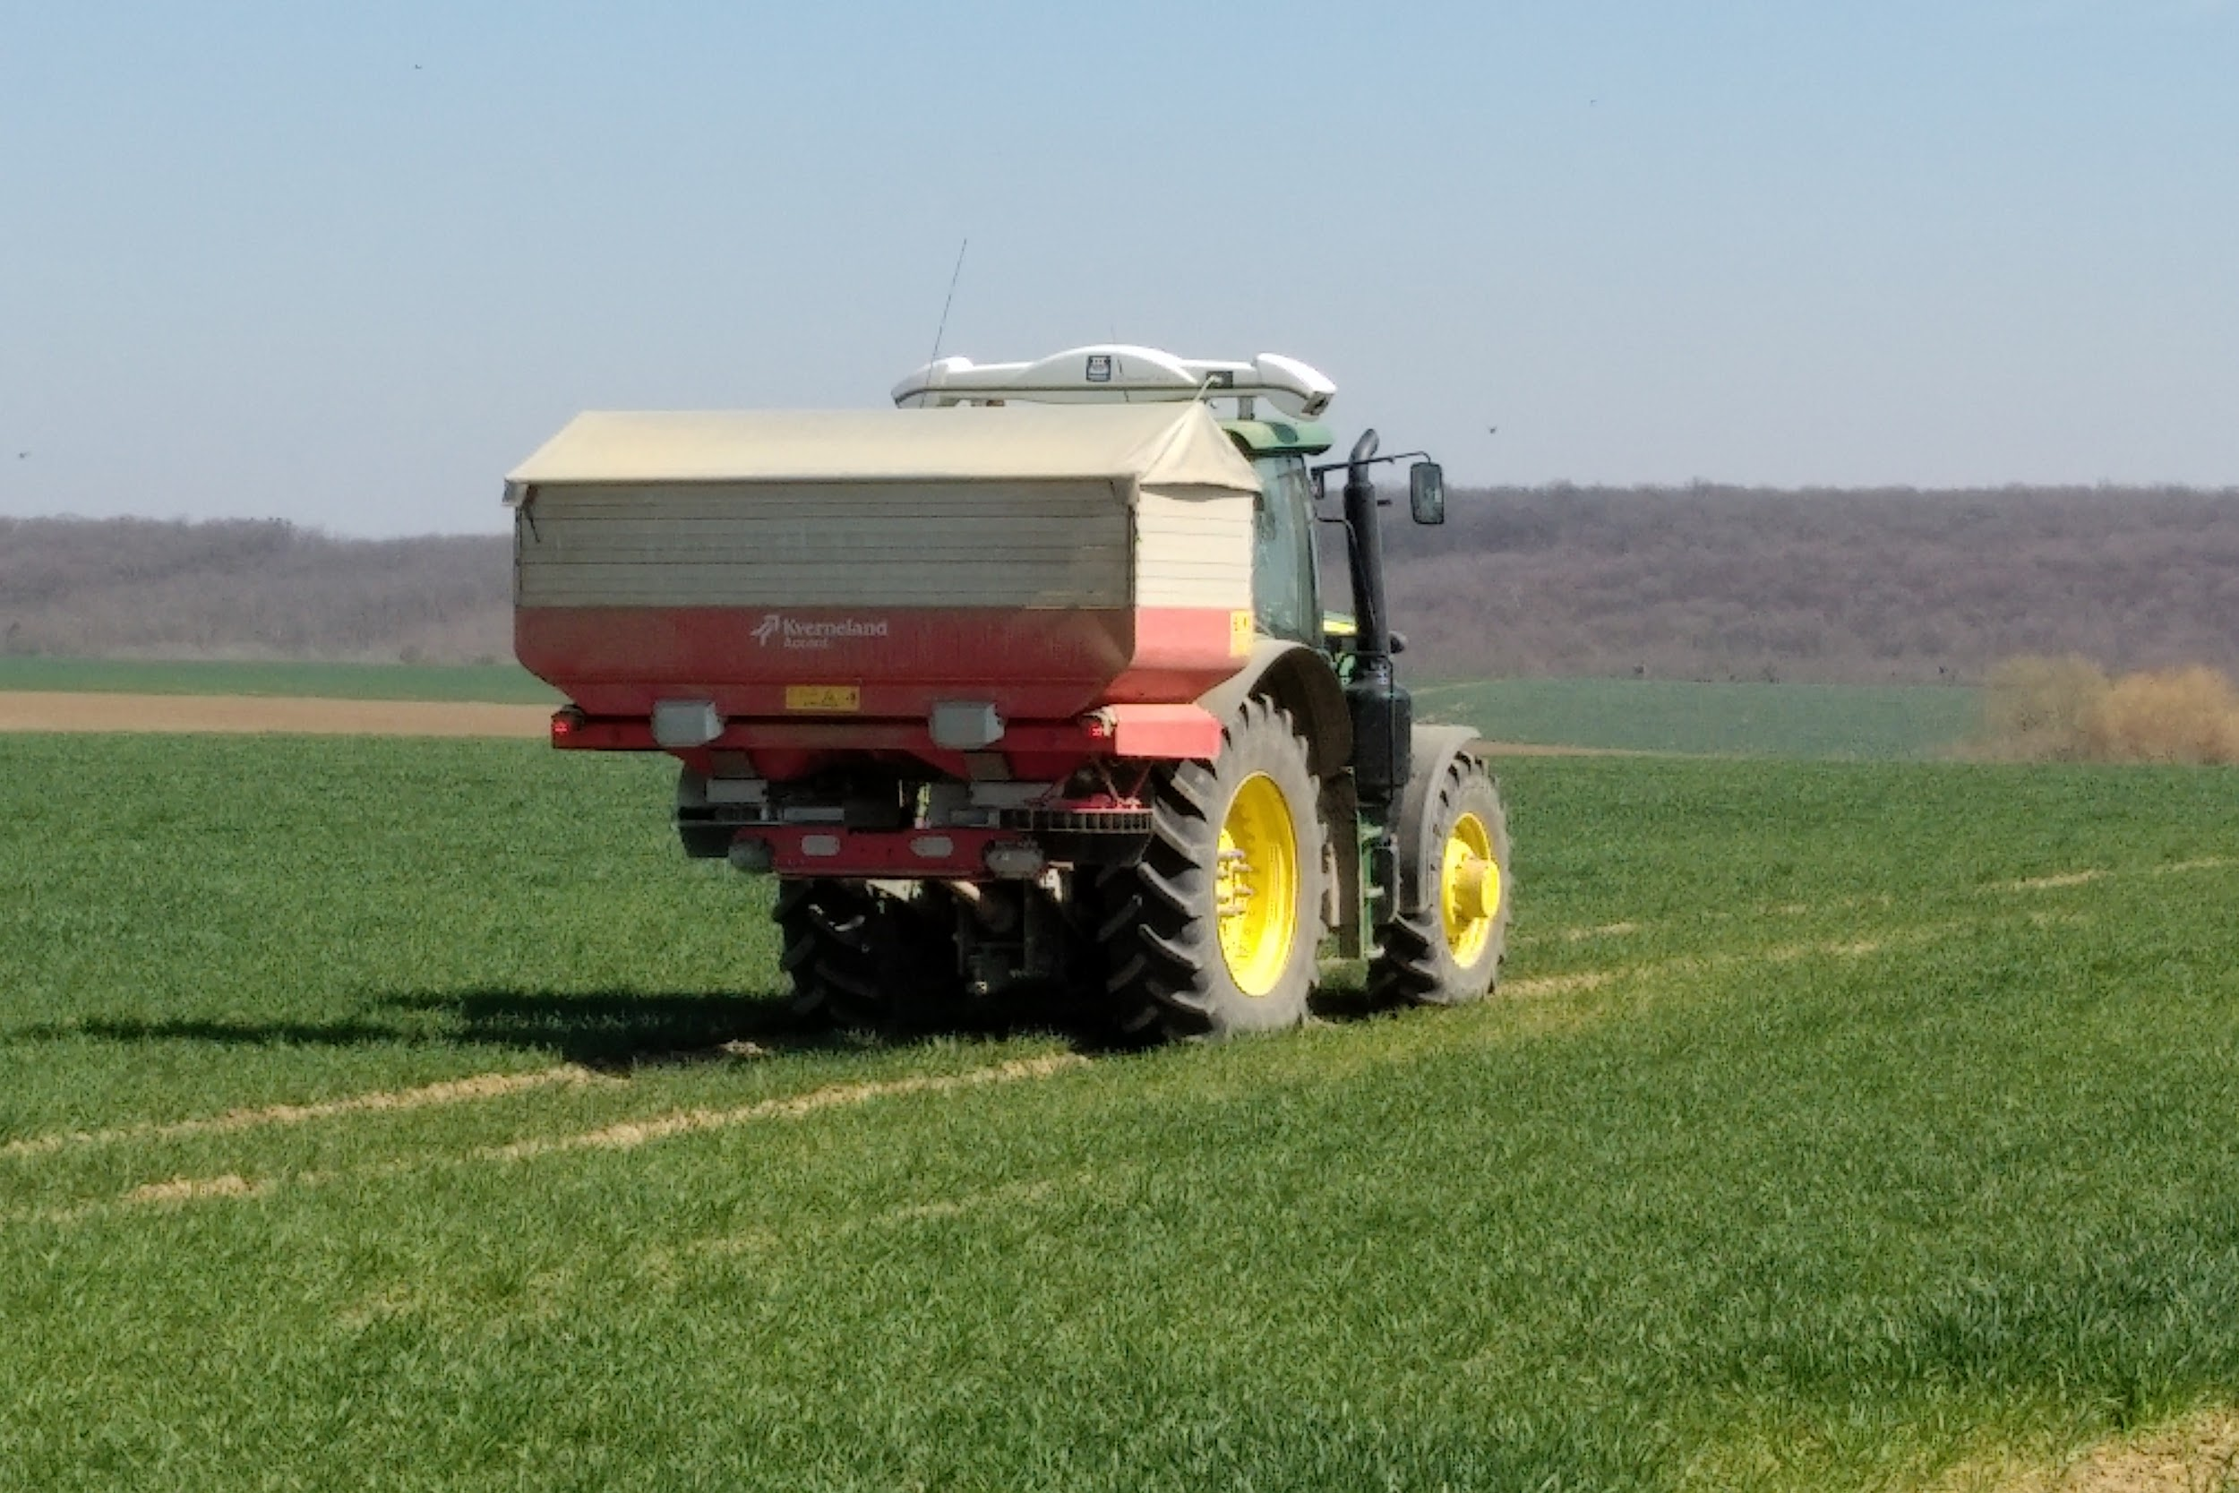
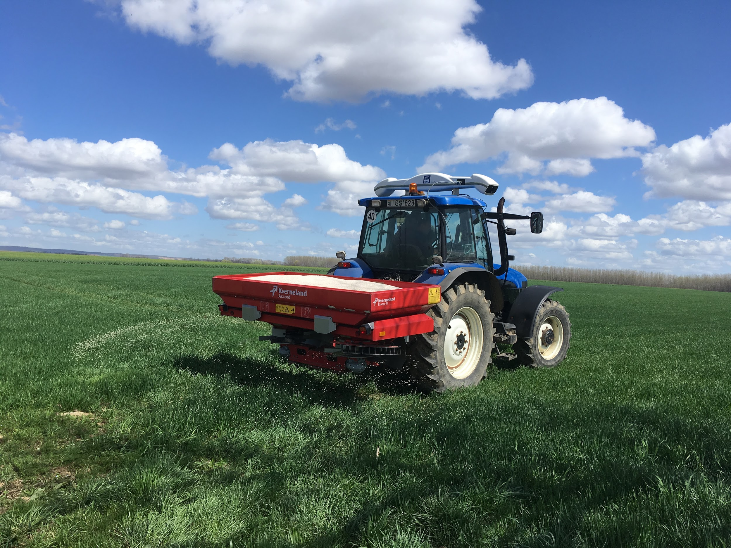
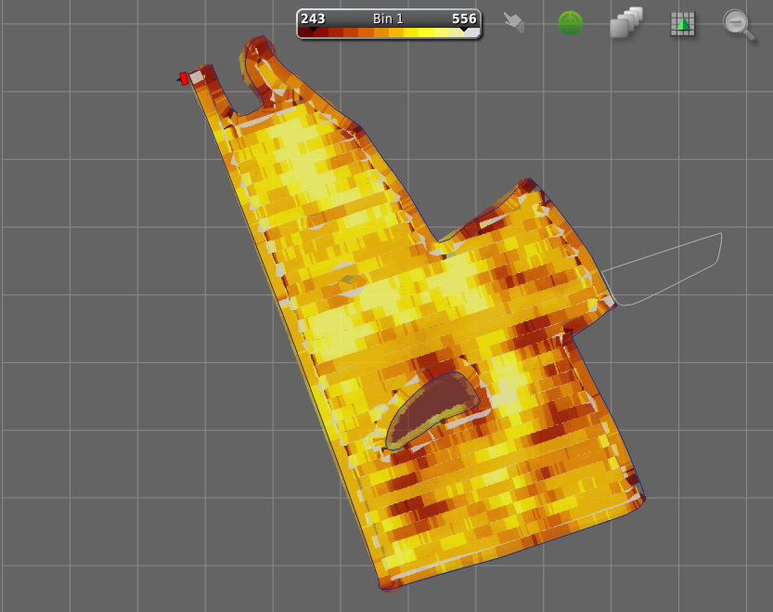
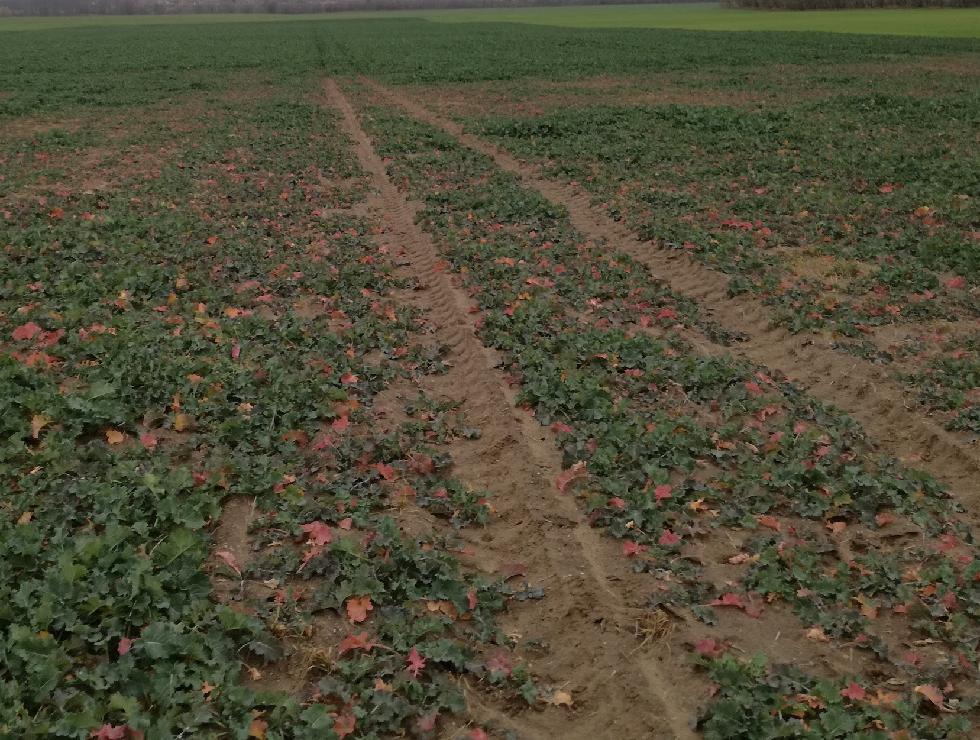
Alkalmazási feltételrendszer Tápanyag utánpótlás - fejtrágyázás
Az állományban történő tápanyag utánpótlás a precíziós (helyspecifikus) gazdálkodás hazai gyakorlatában is széles körben elterjedt. Az eltérő növények esetén a fejtrágyázás különböző módon valósítható meg.
A technológia legelterjedtebb változata az őszi kalászosok nitrogén pótlását jelenti. A jelenlegi szenzortechnika lehetőséget biztosít az online (valós idejű) beavatkozásra. A fejtrágya mennyiségének tervezése történhet műholdas, vagy UAV alapú távérzékelési eljárások adatgyűjtése alapján is.
Drón használat
Notes:
A képaláírások hiányoznak.

Slide 28
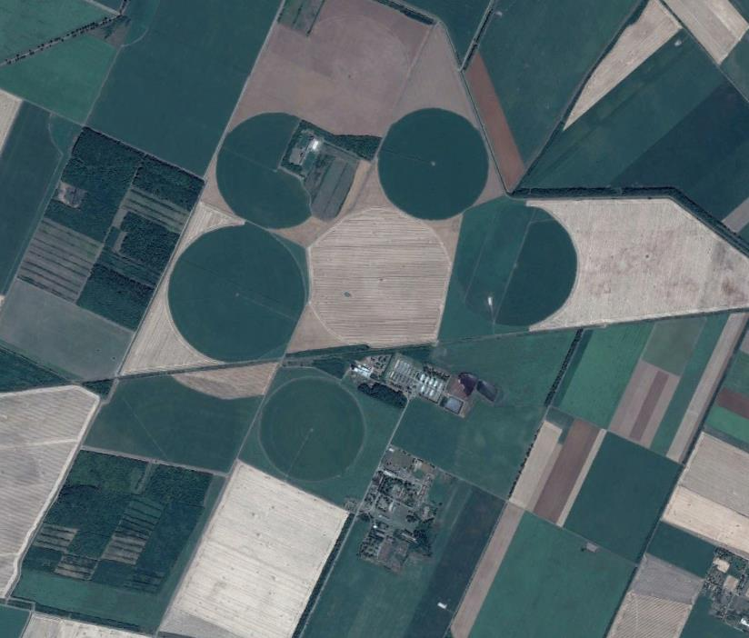
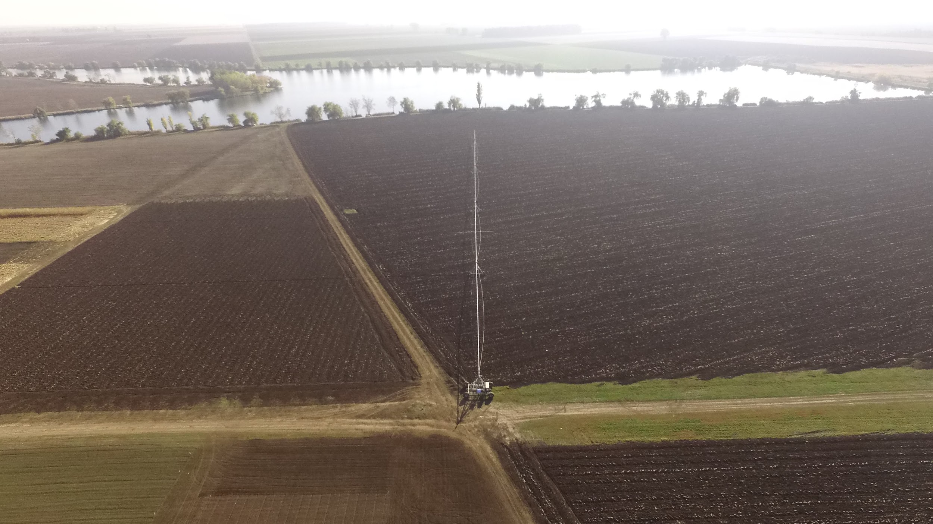
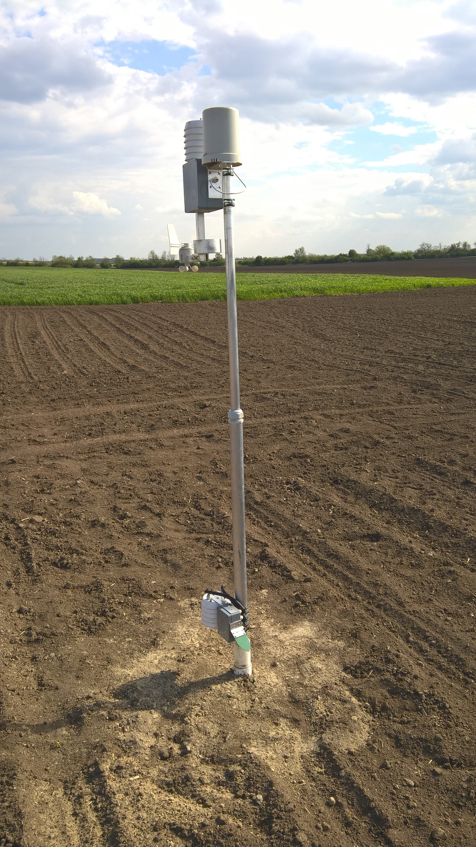
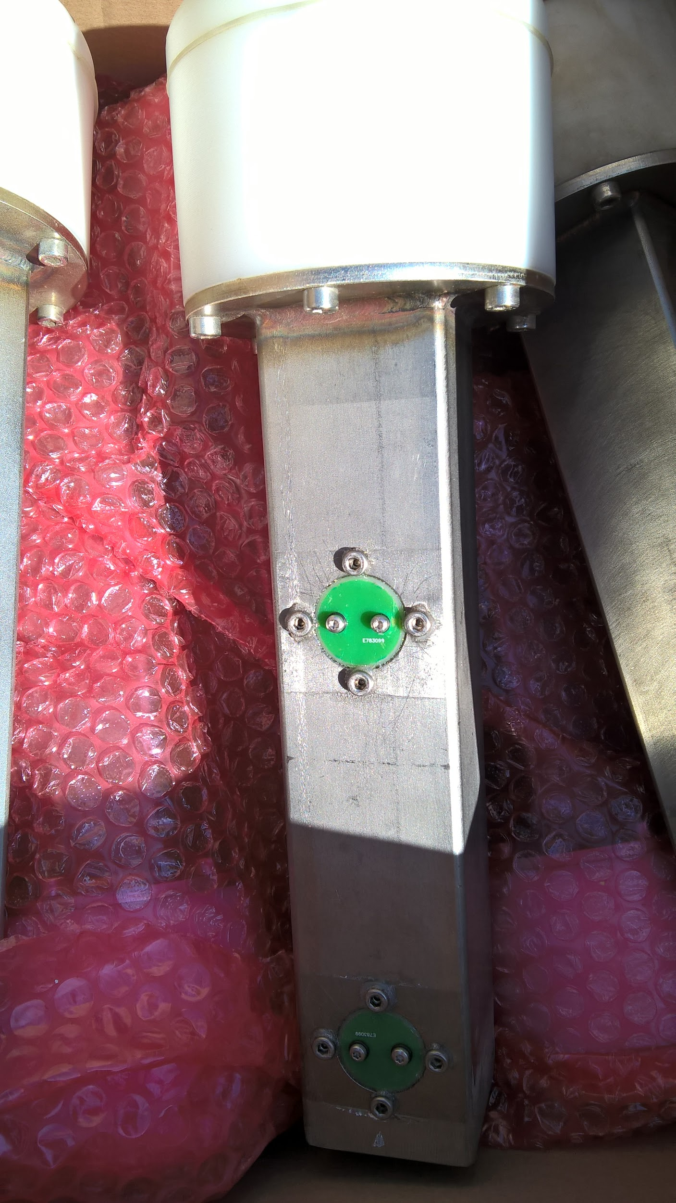
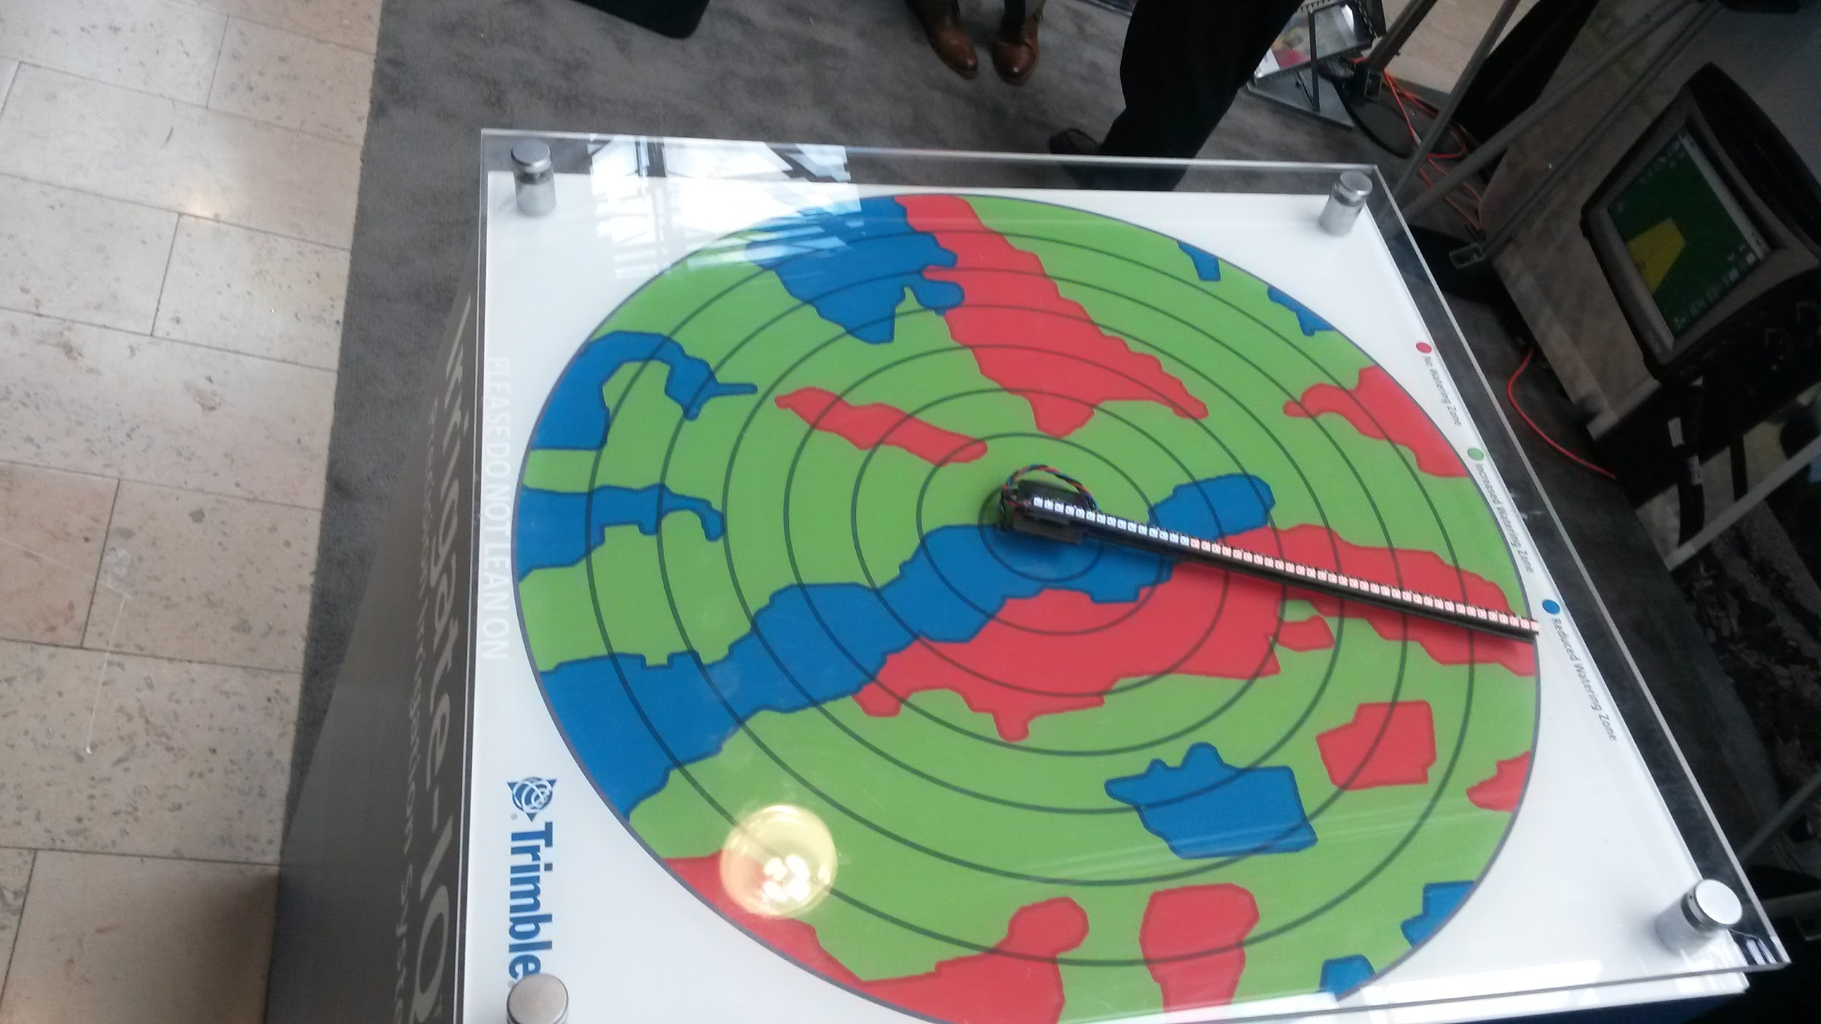
Alkalmazási feltételrendszer Öntözés
A kiszámíthatatlan időjárási jelenségek előfordulásának megszaporodása miatt az öntözés a szántóföldi kultúrák termesztésében egyre nagyobb területen válik szükségessé a termelés biztonságának fenntartása miatt.
Az öntözött területeken is eltérő termesztési körülmények adottak a termesztéshez, melyet helyspecifikus öntözéssel ellensúlyozhatunk. A helyspecifikus (precíziós) öntözés során a vetett kultúrához (fajta, állománysűrűség) illetve a talajtulajdonságokhoz (vízháztartás, szántóföldi vízkapacitás) igazodunk.
Notes:
A képaláírások hiányoznak.
Az öntözés mellett meg kell említeni adott esetben a dréncsövezést is, hiszen belvíz esetén a drénezés megvalósításával oldható meg a talaj nedvességtartalmának adott határok között tartása, a belvíz megszüntetése.

Slide 29
Alkalmazási feltételrendszer Öntözés
Megvalósítását tekintve a legmodernebb rendszerek GPS pozíció alapján akár szakaszonként (szórófejenként) képesek a kijuttatandó vízmennyiséget az előírási térkép szerint változtatni.
Az öntözési rendszerekben fontos szerepet kap a döntéstámogatás, mely során talajszondák és meteorológiai állomások adatainak felhasználásával szoftver jelzi az öntözés szükségességét, adott esetben automatikusan vezérli azt.
Az öntözés mellett meg kell említeni adott esetben a dréncsövezést is, hiszen belvíz esetén a drénezés megvalósításával oldható meg a talaj nedvességtartalmának adott határok között tartása, a belvíz megszüntetése.
Notes:
A képaláírások hiányoznak.
Az öntözés mellett meg kell említeni adott esetben a dréncsövezést is, hiszen belvíz esetén a drénezés megvalósításával oldható meg a talaj nedvességtartalmának adott határok között tartása, a belvíz megszüntetése.

Slide 30
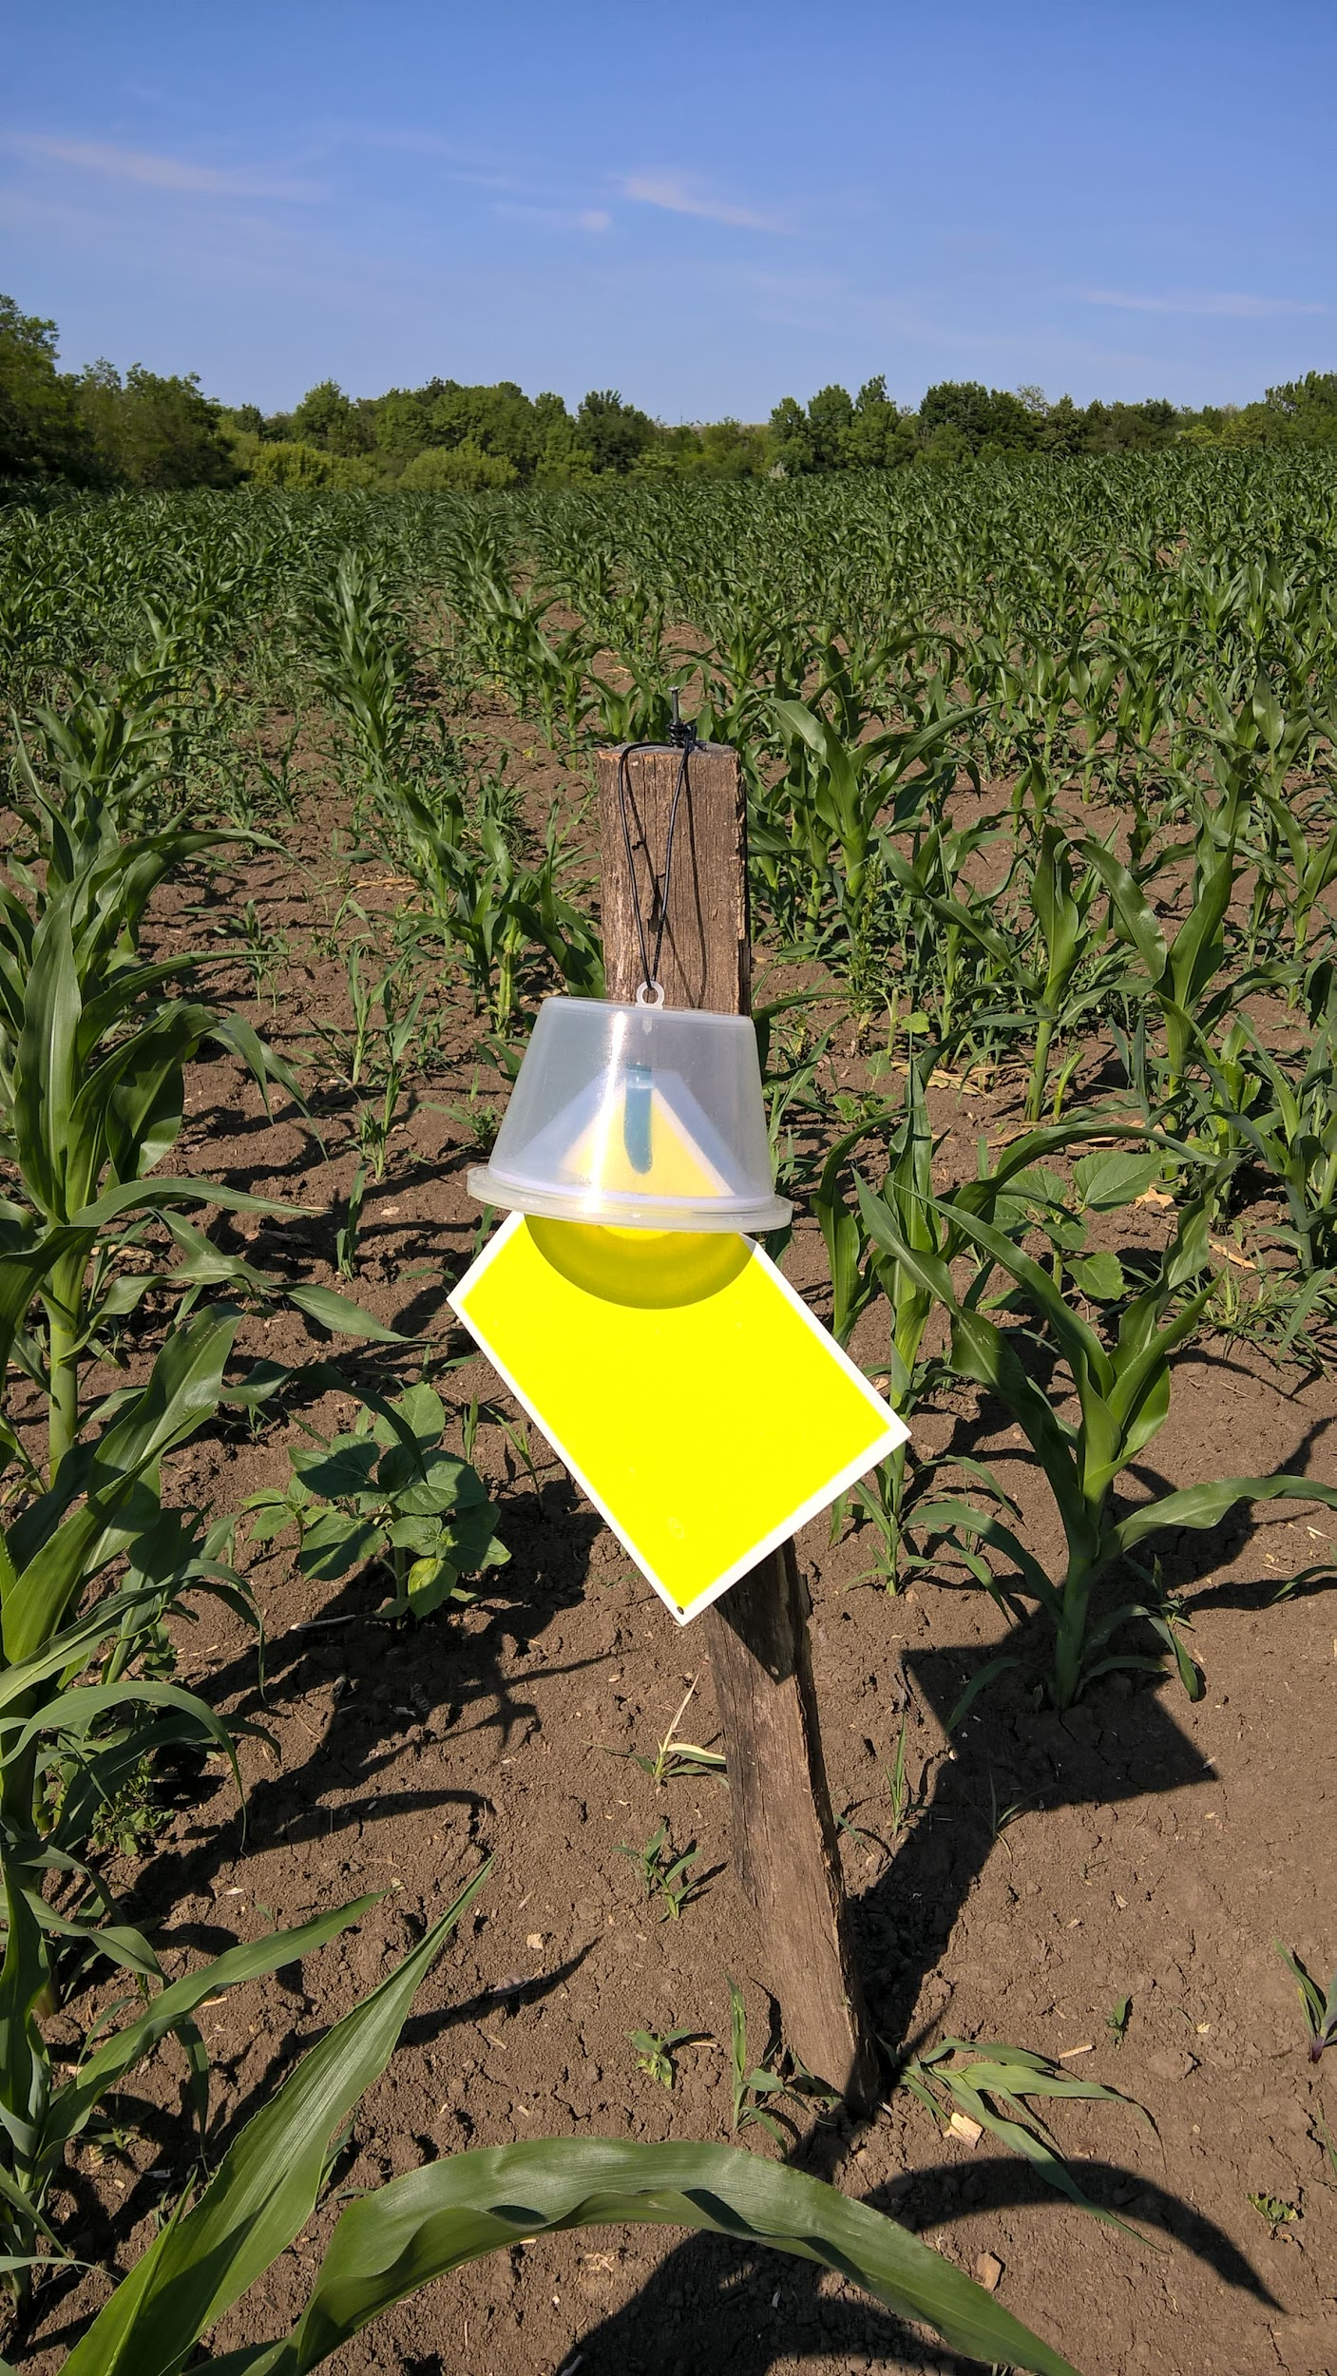
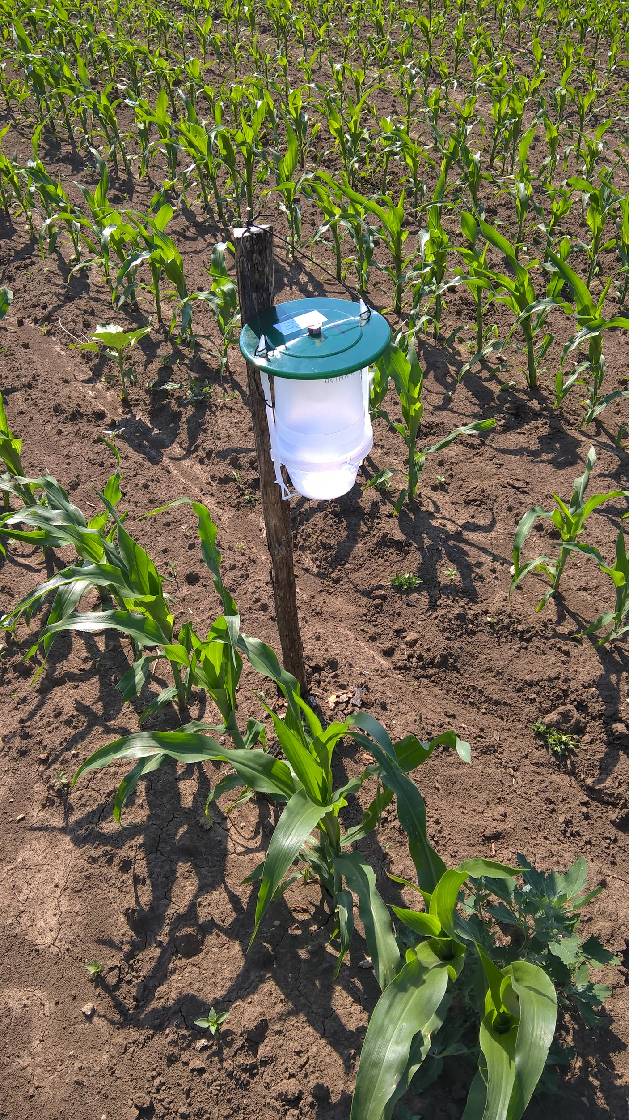
Alkalmazási feltételrendszer Növényvédelem
A kijuttatási feltételrendszer jelenlegi adottságai alapján jellemzően a precíziós (helyspecifikus) herbicid kijuttatás megvalósítása a legszélesebb körben alkalmazott precíziós (helyspecifikus) növényvédelmi technológiai elem.
Ennek indokoltsága, hogy az okszerű növényvédőszer felhasználás jelentős költség megtakarítást és környezetterhelés csökkentést eredményez. A precíziós (helyspecifikus) növényvédelem megvalósításához széles körben rendelkezésre állnak a munkavégzésre alkalmas gépek. Annak függvényében, hogy milyen az adott gazdaság gépesítettsége és technológiai ellátottsága, a precíziós (helyspecifikus)növényvédelem többféle módon is megvalósítható.
Jó példa a helyspecifikus növényvédelemre a posztherbicides foltkezelések kapás növényeknél.
Robotok a mezőgazdaságban
Precíziós növényvédelem
Notes:
A képaláírások hiányoznak.
Egy példát kellene mondani.

Slide 31
Alkalmazási feltételrendszer Növényvédelem-deszikkálás
A deszikkálás, amelynek elsődleges feladata az érésgyorsítás és a betakaríthatóság meggyorsítása, a növényállomány érettségi szintjének függvényében helyspecifikusan is megvalósítható.
Előzetes állományfelmérés alapján, amely történhet akár műholdas, akár UAV alapú adatgyűjtéssel a kijuttatandó szer mennyisége csökkenthető, megtakarítva ezzel a felesleges szerkijuttatást és az input költségek egy részét.
Notes:
A képaláírások hiányoznak.

Slide 32
Alkalmazási feltételrendszer Hozamtérképezés - adatgyűjtés
A hozamtérképezés a precíziós (helyspecifikus) gazdálkodásban kettős funkcióval rendelkezik.
A hozamtérkép egyrészt tájékoztat a gazdálkodás sikerességéről, másrészt bemeneti adatként szolgál a döntéshozó rendszerek számára.
A betakarítógépre szerelt komplex szenzorrendszerek a termény mennyiségének és nedvességtartalmának mérésén túl olyan többlet információkat szolgáltatnak amelyek a hozamtérképek elemzését teszik lehetővé. A gyakorlati tapasztalatok azt mutatják, hogy a hozam adatok sok esetben hibával terheltek, így az adatbázisok szűrésére van szükség a helyes hozamtérképek létrehozásához. A hozammérő rendszerek két eltérő mérési eljárást alkalmaznak, tömeg-, vagy tömegáram mérésen alapulnak.
Notes:
A képaláírások hiányoznak.
Az egyes bekezdések eltérő stílusai zavaróak.
„A hozammérő rendszerek két eltérő mérési eljárást alkalmaznak, alapjuk vagy a súly, vagy a tömegáram mérésén alapszik.”
Helyesen: tömeg-, vagy tömegáram mérésen alapulnak.

Slide 33
Alkalmazási feltételrendszer Hozamtérképezés - informatikai feladatok
A hozamtérképezés során a legtöbb esetben az adatsorok hibával terheltek. Ennek számos oka lehet. A kalibráció elmaradása, a szenzorok nem megfelelő működése, a betakarítás során az adatsorba kerülő hibás értékek mind a hozamtérkép valódiságát, értelmezhető adattartalmát kérdőjelezik meg. Ezeket a hibákat a megfelelő térinformatikai szoftverek segítségével ki lehet szűrni, így elérve a megbízható, a növény hozamkülönbségeit valósan tükröző hozamtérképet.
Notes:
A képaláírások hiányoznak.
„hiteles hozamtérképet” !?

Slide 34
Alkalmazási feltételrendszer Terménykezelés - szárítás
A betakarítást követő hosszú távú tároláshoz megfelelően tisztított és szárított terményre van szükség. A terményszárítás évjárattól függően, akár jelentős költségeket is eredményezhet, ezért optimális működési feltételek melletti elvégzése kritikus fontosságú.
A terményszárítás során valamely módon (gáz, vegyes tüzelés) felfűtött meleg levegőt a terményáramon átvezetve megy végbe a vízleadás. Ez a folyamat jól szabályozott környezetben megy végbe, ahol a meleg levegő hőfokát, a termény hőfokát, a bemeneti nedvességet és a kilépő nedvességet is ismerjük, amely adatok alapján számítógép vezérli automatikusan a rendszert.
A szárítóban lévő terményáram felügyeletére nagy számú szenzor (akár 50 db) is beépíthető, amely által nagy részletességgel elemezhetjük a szárítás folyamatát, ezáltal növelve a hatékonyságot és megelőzve a problémákat.
A teljes szárítási, betárolási folyamatot távolról is vezérelhetjük.
A tárolás során akár síktárolóról, akár silóról van szó különböző szondákkal, szenzorokkal mérhetjük a termény nedvességét, hőmérsékeletét amely számítógépes felügyeleti rendszerbe kapcsolva helyhez kötötten naplózza az adatokat és riaszt a határértékek túllépésekor.
Notes:
Véleményem szerint a szántóföldi növénytermesztés a betakarított termény szárító-tárolótelepre történő beérkezéséig (és a tömegmérésig) tart.
A szárítás-tárolás technológiája fontos, de külön fejezet, melyet nem lehet egy diában bemutatni.
KJ: igen, de mivel szorosan kapcsolódik meg kell említeni a tananyagban
A képaláírások hiányoznak.

Slide 35
Alkalmazási feltételrendszer Tarlóhántás, tarlóápolás
A hozamtérképes betakarítást követően azonnal megkezdődik a következő gazdálkodási év előkészítése, amelynek első lépése a tarlóhántás, vagy tarlóápolás.
A tarlóhántás a jelenlegi hazai gyakorlatban nem precíziósan történik, azonban a kémiai tarlóápolás a növekedésnek indult gyomnövények mennyiségének függvényében már helyspecifikusan is történhet totális gyomirtás formájában.
A helyspecifikusság indoka ebben az esetben is a szermennyiség, illetve a környezetterhelés csökkentése.
Notes:
A képaláírások hiányoznak. A 2. kép jól láthatóan egy gépszín alatt készült.
A tarlóhántást tárcsával történik és gyomirtási funkciója is van.
Tarlóápolás lehet tarlóhántás, vagy vegyszeres (kémiai) gyomirtás is.
Azt gondolom, hogy a tarlóhántás nem helyspecifikus technológiával történik, a vegyszeres gyomirtás viszont történhet precíziósan.

Slide 36
Gépesítés - Helymeghatározás
A helyspecifikus (precíziós) növénytermesztés alkalmazási feltételrendszerének alapfeltétele a helymeghatározás. A mérőeszközök, erőgépek, munkagépek táblán belüli helyének meghatározásán alapszik a technológia.
A sokszor első, és egyben leglátványosabb helymeghatározáshoz köthető beruházás az automata kormányzás, mely önmagában még nem tekinthető helyspecifikus (precíziós) munkaműveletnek.
A helymeghatározás pontossága az 1 métertől a 2,5 centiméteres korrekcióig terjedhet a mezőgazdasági alkalmazása során. Jellemzően a pontatlanabb helymeghatározást műtrágyaszóráshoz, talajműveléshez vagyis a vetést megelőző munkaműveletekhez használják, míg a 2,5 cm RTK korrekciós jellel a vetés és az azt követő munkaműveletek - jellemzően fejtrágyázás, növényvédelem - zajlanak.
Notes:
A képaláírások hiányoznak.
A mezőgazdasági alkalmazásban a 2,5cm-es pontosságú GPS-vevők a legpontosabbak.
Természetesen a GPS technológia ettől pontosabb helymeghatározási lehetőségekkel is rendelkezik.
A GPS pontossági igénye elsősorban attól függ, hogy hol használják. Műtrágyaszórás esetén, ha még nincs elvetve a növény bőven elegendő a m-es pontosságú sorvezető alkalmazása is. Amennyiben vetés után vagyunk, szükséges a cm pontosságú GPS használata, mert az erő- és munkagépnek a sorok között kell mozognia (viszonylag nagy sebességgel.
Hasonló a helyzet növényvédő gépek esetén is.

Slide 37
Gépesítés - Az erőgépek felszerelése
Az erőgépeket a precíziós (helyspecifikus) gazdálkodásra többféle módon is alkalmassá lehet tenni. Megkülönböztetünk gyári, illetve utólagosan beszerelt rendszereket. Jellemzően a gyári rendszerek adott munkafolyamat elvégzésekor több adatot naplóznak, mint az utólagosan beszerelt rendszerek, így akár motorterhelési vagy üzemanyag fogyasztási térképeket is kimenthetünk az eszközből.
Az erőgépek GPS felszerelésekor a szükséges eszközöket tekintve beszélhetünk antennáról, vezérlő monitorról, munkagép kábelről és robot kormányzásról. Az antenna és a vezérlő monitor minden esetben szükséges rendszertartozék, míg a kormányzás vagy a munkagép összeköttetés függetlenül kombinálható.
Az egyes rendszertartozékok általában hordozható formában kerülnek beszerelésre, vagyis az erőgépek között cserélhetők.
Precíziós gépek üzemeltetése
Notes:
A képaláírások hiányoznak.

Slide 38
Gépesítés -
A munkagépek vezérlése és karbantartása
A precíziós (helyspecifikus) technológiák során használt munkagépek többféle vezérléssel lehetnek szerelve. Megkülönböztethetünk szakaszvezérlést, illetve mennyiségszabályozást a munkagépek vezérlésekor. Sok esetben ezek kombinációja is rendelkezésünkre áll.
Szakaszvezérlés során a helymeghatározásnak köszönhetően a már művelt (elvetett, permetezett) területre érve leállítja a vezérlő monitor az inputanyag kijuttatását, így minimalizálható a feleslegesen kijuttatott input mennyisége.
Mennyiségszabályozáskor az adagoló motort vezérli a monitorunk, mely a helymeghatározáshoz kapcsolódóan a kijuttatandó inputanyag mennyiségének változtatására tesz utasítást a munkagép irányába.
A szakaszvezérlés és mennyiségszabályozás kombinációja a mai modern munkagépeken jellemzően megtalálható csakúgy mint a szabványosított ISOBUS csatlakozó, mely célja márkafüggetlen gépkapcsolatok egyszerű megteremtése.
Prediktív gép karbantartás és szervizelés
Notes:
A képaláírások hiányoznak.
A karbantartásról csak a címben esik szó.

Slide 39
Informatikai háttér - Agrárinformatika
Az erőgépekben, önjáró eszközökben precíziós alkalmazásokra használt monitorok által rögzített adatok elemzésére, illetve ezekbe történő tervek elkészítésére számítógépes szoftverek állnak rendelkezésre melyeket kifejezetten mezőgazdasági célú alkalmazásra fejlesztettek. Ezekben a szoftverekben gazdaságokba rendezve, tábla szinten van lehetőség az adatok tárolására, rendszerezésére, elemzések elvégzésére. Továbbá a különböző kijuttatási tervek elkészítésére szintén ezekben a programokban van lehetőség.
Ezen szoftverek nagy előnye, hogy a bemeneti adatokat, és a kimeneti adatokat is számtalan formátumban képesek kezelni, mind az általános térinformatikai, mind a vezérlő monitorok speciális formátumait beleértve.
A hazai felhasználók körében elterjedt szoftverek:
SMS - Spatial Management System, JD office, NextFarming,
TopCon SGISpro
Digitális farm menedzsment
Notes:
A képaláírások hiányoznak.

Slide 40
Informatikai háttér - Térinformatika
A térinformatikai szoftverek a precíziós (helyspecifikus) szántóföldi növénytermesztés digitalizált rendszereiben kiemelkedő szerepet játszanak az adatok feldolgozása, illetve szűrése során. A térinformatikai rendszereket korábban alapvetően két csoportra bontották, annak függvényében, hogy a rendszerek raszteres (képpont alapú) vagy vektoros (pont, vonal, poligon alapú) adatállományok kezelésére készültek. A legtöbb szoftver megőrizte ugyan ezeket az alapokat, amelyek továbbra is a szoftverek erős oldalai maradtak, de mára mindegyik törekszik arra, hogy mindkét rendszerben képes legyen az adatok tárolására, azaz a legtöbb szoftver hibrid térinformatikai rendszerként képes viselkedni. Annak függvényében, hogy mennyire van szükség az adatok elemzésére, tárolására, megjelenítésére változó tudású szoftverek állnak rendelkezésre. Rendelkezésre állnak nyílt forráskódú szoftverek, amelyek használatának elsajátítása nem minden esetben egyszerű, illetve vannak előfizetéshez kötött, illetve egyéb megvásárolható szoftverek, amelyek segítik az adatfeldolgozást. A térinformatikai szoftverek közül a precíziós gazdálkodás vektoros (pontszerűen, koordinátákkal ellátva) adatainak feldolgozása például az ArcGIS szoftverkörnyezetben megoldható, jóval kevesebb funkcióval rendelkezik a QGIS szoftver, ami szintén kezeli a vektoros állományokat. Ezek a szoftverek mára már a raszteres állományok feldolgozására is alkalmasak, bár funkciójukban az raszteres elemzésekhez sokkal kevesebb lehetőséggel rendelkeznek, mint a direkt raszteres rendszerek.

Slide 41
Informatikai háttér - Felhő alapú szolgáltatás
A vezérlő monitorok és az asztali szoftverek közötti adatcserét jellemzően valamely adathordozóval végezzük. Ez a folyamat sok hibalehetőséget rejt magában (USB port meghibásodás, pendrive formázás….) ezért egyre nagyobb számban alkalmaznak felhő alapú megoldásokat.
Ezek lényege, hogy a monitor online összeköttetésben van a gyártó felhő szerverével melybe internetkapcsolat esetén folyamatosan tölti fel az adatokat. Ez az adatforgalom kétirányú lehet, vagyis az előírási térképek, táblastruktúra monitorra történő beolvasása is ezen keresztül történhet. A technológia egyenlőre jellemzően márkaspecifikus, vagyis vegyes géppark esetén több rendszer alkalmazása szükséges.
A technológia fizikai feltétele, hogy a monitor internet kapcsolattal rendelkezzen, mely speciális RTK modemmel, vagy telepi wifi kapcsolattal valósítható meg. Internet kapcsolat megléte esetén a monitor távolról is elérhetővé válik, ezáltal hiba esetén távsegítséggel is orvosolható az.
A gyakorlatban elterjedt megoldások: Agfiniti - AgLeader, JD - Operations Center, Vantage - Trimble, TAP - Topcon, PGR - Precíziós Gazdálkodási Rendszer - Kite
Notes:
„A technológia fizikai feltétele, hogy a monitor internet kapcsolattal rendelkezzen, mely speciális RTK modemmel, vagy wifi kapcsolattal valósítható meg. Internet kapcsolat megléte esetén a monitor távolról is elérhetővé válik, ezáltal hiba esetén távsegítséggel is orvosolható az.”
RTK-modemmel – szerintem ez itt elírás, alapvetően RTK modemet a GPS-jelek korrekciójához használnak.
KJ: speciális RTK modem internet elérést is biztosít.

Slide 42
Informatikai háttér - Flottakövetés
A monitorok (legyen az gyári, vagy utólagosan beszerelt) által rögzített adatok távoli online elérésére különböző flottakövető rendszerek állnak rendelkezésre. Ezek jellemzően szintén márkaspecifikus rendszerek, melyek részei a gyártó felhőrendszerének. Ezek az eszköz kihasználtságára és hatékonyságára vonatkozó információkat közvetítenek a távoli fél felé, például vonulási idő, munkaidő, motorteljesítmény, üzemanyag fogyasztás.
A flottakövetési megoldásokra utólagos rendszerek is megtalálhatóak a piacon melyekkel jellemzően az adott eszközök pozícióját, sebességét és üzemanyag szintjét ellenőrizhetjük .
A hazai környezetben legrégebben és legelterjedtebben használt rendszer a Claas-Telematics, míg az utólagos rendszerek egyik legjellemzőbb képviselője az Itineris.
Notes:
A képaláírás hiányzik. A kép eltakarja a szöveget.

Slide 43
Üzleti aspektus - Megtérülésvizsgálat
A precíziós (helyspecifikus) gazdálkodás technológia-intenzív gazdálkodási forma. Megvalósítása körültekintő tervezést igényel, ugyanakkor nem minden esetben követeli meg a saját eszközök meglétét, hiszen azok a beruházási költségek miatt sok esetben csak lassan térülnek meg. Ebben az esetben technológiai gépbérlettel, vagy egyéb bérmunkával a magas beruházási költségek megtakaríthatók. Amennyiben a gazdaság gépesítettsége a legkorszerűbb, azaz a precíziós gazdálkodásra alkalmas eszközökkel van ellátva, az input költségek megtakarítása, illetve a hozamtöbblet miatt a gazdálkodás jövedelmezősége bizonyíthatóan növekszik. Erre több hazai gyakorlati példa is elérhető. A közelmúltban több szakmai anyag is készült, amely a precíziós gazdálkodás jövedelmezőségét elemzi.
Szójában a jövedelmezőség a változó tőszám és változó tápanyagpótlás esetén mutatott jó eredményeket.
A kukorica jövedelmezősége szintén a tőszámszabályzás és a tápanyagpótlás együttes alkalmazásával mutatkozik meg.
Gépberuházás - jövedelmezőség vizsgálat
E-kereskedelem és sharing economy az agráriumban
Notes:
A képaláírás hiányzik

Slide 44
Üzleti aspektus - Megtérülésvizsgálat
Szakaszvezérlés eredményességének vizsgálata kukorica növénynél:
A kísérletet elvégző gazdaság, vetőgépek szakaszvezérléssel történő felszerelését vizsgálta.
Az üzemi kísérlet során került összehasonlításra a szakaszolt illetve a rávetett forgó területek hozamai közötti különbség.
Termelési év | Táblanév | Nem szakaszolt rész termése (t/ha) | Szakaszolt rész termése(t/ha) | Két táblarész százalékos eltérése
2018 | A | 7,82 | 12,78 | 38,81%
2018 | B | 6,62 | 11,8 | 43,89%
2019 | C | 4,1 | 9,1 | 54,95%
2018-2019 | Összesített | 6,07 | 11,02 | 44,91%
Notes:
Ez esetben mit kell érteni szakaszvezérlésen?

Slide 45
Kapcsolódó jogszabályok
Néhány fontosabb jogszabály, amelyek érinthetik a precíziós (helyspecifikus) gazdálkodási gyakorlatot:
59/2008. (IV. 29.) FVM rendelet : vizek mezőgazdasági eredetű nitrátszennyezéssel szembeni védelméhez szükséges cselekvési program részletes szabályairól, valamint az adatszolgáltatás és nyilvántartás rendjéről
43/2010. (IV. 23.) FVM rendelet a növényvédelmi tevékenységről
44/2005. (V. 6.) FVM–GKM–KvVM együttes rendelet a mező- és erdőgazdasági légi munkavégzésről
71/2015. (XI. 3.) FM rendelet a Mezőgazdasági Parcella Azonosító Rendszerről
Az Európai Parlament és a Tanács (EU) 2016/679 rendelete (2016. április 27.) a természetes személyeknek a személyes adatok kezelése tekintetében történő védelméről és az ilyen adatok szabad áramlásáról
A drónozással kapcsolatos alapfogalmakat és alapszabályokat a légiközlekedésről szóló 1995. évi XCVII. törvény valamint a 38/2021. (II. 2.) Korm. rendelet a pilóta nélküli állami légijárművek repüléséről tartalmazza.
Digitális technológia és jog
Notes:
„Néhány fontosabb jogszabály, amelyek a precíziós (helyspecifikus) gazdálkodási gyakorlatot meghatározzák:”
Ez nem igaz.
A felsorolt jogszabályok minden gazdálkodóra vonatkoznak, nem a precíziós technológiára hozott speciális jogszabályok.

Slide 46
Jó gyakorlat/esettanulmány - Talajheterogenitás vizsgálat
A Kisalföldet, illetve a folyóink környezetét sok helyen tarkítják a felszínen nem látható heterogenitást okozó képződmények.
A talajok scannelése során az ilyen nem látható képződményekről kapunk információt. A képen látható példa esetén egy Veris tárcsás talajscannerrel vizsgált terület látszik, amelynek a műholdas felvételen nem látszik jelentős különbség a táblán belül.
Az elektromos vezetőképességet mérő eszköz mérési eredményei alapján készített térkép alapján azonban feltérképezhetővé válik egy eltemetett folyómeder, illetve egy korábbi torkolat, amely jelentősen befolyásolja a táblán belüli talajtulajdonságokat.
A folyómederben a talaj homokfrakciója az agyagfrakció rovására megnövekszik, így a talaj vízháztartása miatt a terület termőképessége jelentősen eltér ezen a táblán.
Notes:
A képaláírások hiányoznak.

Slide 47
Jó gyakorlat/esettanulmány
A domborzat befolyásoló hatása
Jelenleg hazánk szántóföldi területei kiterjednek a dombvidékekre is. A dombos területeken a talajművelés a magasabban fekvő területeket lekoptatja, azok szerves anyagban szegényebbekké válnak, így a megkopott felszínű területeken a termőképesség is csökken. A heterogenitás figyelembevétele indokolt ezeken a táblákon, hiszen a “bevált gyakorlat” sok esetben felesleges tápanyag, vagy tőszám kijuttatást jelent ezeken a területeken. A talajmintavétel tervezésekor érdemes odafigyelni a mintaterek szakszerű lehatárolására, illetve a menedzsment zónák kijelölésére, így elkerülhetők a felesleges környezetterhelést okozó, a talajt tovább degradáló gyakorlatok.

Slide 48
Jó gyakorlat/esettanulmány
A precíziós gazdálkodás bevezetése
A precíziós gazdálkodás bevezetése kis lépésekben ajánlott. A technológiát meg kell szokni, az új kihívásokra, amit a digitalizáció rejt magában fel kell készülni. A precíziós gazdálkodás szemléletváltást követel meg a tulajdonostól a gépkezelőig a gazdálkodásban mindenkitől.
Számos olyan jó gyakorlatot nyomon követhetünk a hazai agrár-médiában, ahol a gazdálkodók a precíziós gazdálkodás bevezetésének sikerességéről számolnak be.

Slide 49
Jó gyakorlat/esettanulmány

Slide 50
Igényelhető kapcsolódó szolgáltatások
Kite bérgép
Manax gépbérlet
Komplex szaktanácsadás
Talajmintavétel és laboratórium
UAV szolgáltatás
Nemesítőházak ajánlásai
A NAK által nyilvántartott aktív szaktanácsadók (A mezőgazdasági és vidékfejlesztési szaktanácsadói tevékenységről szóló 73/2015. (XI. 6.) FM rendelet alapján)

Slide 51
Ellenőrző kérdések 1-10
A precíziós gazdálkodás egy …. stratégia (menedzsment, pénzügyi, fejlesztési)
A digitalizáció az adatok …. távú rögzítése révén teszi lehetővé összefüggések feltárását (hosszú, rövid)
Korábbi gazdasági számítások hány hektáros üzemmérettől tartják megtérülőnek a precíziós beruházásokat? (250, 50, 1000)
A kalászosok termesztéstechnológiájában elsődlegesen a …. a precíziósan alkalmazott elem. (tápanyagutánpótlás, talajművelés, vetés)
A repcében általánosan alkalmazott precíziós technológiai elemek (2). (tápanyagutánpótlás, növényvédelem, vetés, talajművelés)
A deszikkáló készítmények kijuttatását mihez igazítjuk? ( növény érettségi állapota, naptár, levegő hőmérséklet)
Kukorica esetében a leggyakrabban alkalmazott technológiai elemek (1.tápanyagutánpótlás, 2. vetés, 3. növényvédelem)
Válassza ki a kontakt talajvizsgálati módszert (mintavétel, scannelés, távérzékelés)
Társítsa a képeket a definíciókkal: 1. műholdas távérzékelés, 2. drónos távérzékelés, 3. online szenzor
Notes:
Szükséges a dia formázása.

Slide 52
Ellenőrző kérdések 11-20
10.A talajtulajdonságok felmérése……( talajmintázással, talajscanneléssel, vagy távérzékelésre alapozott felméréssel, hozamméréssel, nitrogénszenzorokkal) történhet.
11. A forgatás nélküli talajműveléssel egymenetben …. kijuttatása is történhet. (tápanyag, szemestermény)
12. A tápanyag igény kielégítését a legpontosabban …. műtrágyákkal tudjuk elvégezni (mono, komplex)
13. Az okszerű tápanyaggazdálkodás …… alapján valósítható meg ( talajvizsgálati eredmény, hozamtérkép, vetési térkép)
14. A magágykészítés közvetlen hatással van a ….. minőségére (vetés, növényvédelem, betakarítás)
15. Álítsa sorrendbe a differenciált vetés elterjedését kultúránként (kukorica, napraforgó, kalászosok)
16. A vetéshez szükséges tőszámterveket …… tervezzük meg (agrárinformatikai szoftverben, a kijuttatást végző monitoron, papírlapon)
17. Fejtrágyázást ….. alapozottan végezhetünk helyspecifikusan ( távérzékelési adatokra, online szenzorra, hozamadatokra, vetési térképre)

Slide 53
Ellenőrző kérdések 21-25
18. Melyik a legkisebb vezérlési egység precíziós öntözés esetében (szórófej, 2méter, 15 méter, pivot)
19. Helyspecifikus herbicid kijuttatást …. és ….. vezérléssel lehet megvalósítani (szakasz ;mennyiség)
20. Melyik NEM a hozammérő rendszer része? (folyadék-átfolyásmérő, nedvességmérő, tömegárammérő, vágóasztal-magasság mérő)
21. Melyik a pontosabb korrekciós jel?( EGNOS, RTK)
22. Mi az előnye az utólag beszerelt GPS rendszereknek? (másik gépbe áthelyezhető, pontosabban kormányoz, gyorsabb a működése)
23. Hogy hívják az egységesen elfogadott márkafüggetlen kommunikációs szabványt? (ISOBUS, RTK, MATE DAA)
24. A mezőgazdasági gépek adatátvitele a jövőben ….. alapon fog történni (felhő, usb, cd)
25. Válassza ki melyik jogszabály szabályozza Magyarországon a drónok használatát (1995. évi XCVII. törvény; 71/2015. (XI. 3.) FM rendelet; 59/2008. (IV. 29.) FVM rendelet)
Notes:
A 21. kérdés hibás. A szerzők a GPS pontosságának sorrendjére gondoltak (a GPS ugyanis nem korrekciós jelforrás)

Slide 54
Felhasznált irodalom, hivatkozások jegyzéke
Erdei Gabriella-Milics Gábor (szerk.) (2016) : Precíziós Gazdálkodás – Digitalizáción innen és túl, Agroinform.hu, 96 pp.
Milics Gábor (szerk.) (2017): Precíziós Gazdálkodás - Adat | Információ | Haszon, Opal Média és Kommunikáció Bt., 120 pp.
Milics Gábor (szerk.) (2018): Precíziós Gazdálkodás: Megoldások és Megtérülés, Agroinform Média Kft., 120 pp.
Takácsné György Katalin (2011): A precíziós növénytermelés közgazdasági összefüggései, Szaktudás Kiadó Ház Rt.
Csepregi et al. 2020 Agrofórum

Slide 55
Fogalomtár
Precíziós (helyspecifikus) szántóföldi növénytermesztés: Ez minden esetben a helyspecifikus termesztéstechnológiát jelenti. A technológia a mezőgazdasági táblán belüli különbségek észlelésén és rögzítésén alapszik, illetve a beavatkozásokat is helyhez kötötten végzi. A precíziós növénytermesztés a precíziós mezőgazdaság egyik részterülete. A precíziós mezőgazdaság többféleképpen is megfogalmazható (ISPA, ex .verb. Montpellier Canada.)
#1: A precíziós mezőgazdaság, vagy precíziós gazdálkodás a növénytermesztés és állattartás olyan széles perspektívájú, holisztikus megközelítésű menedzsment stratégiája, amely a szenzortechnika és az infokommunikációs eszközök, valamint egyéb technikák és technológiák bevonásával hasznosítja a gazdálkodók tudását és a gazdálkodási tapasztalatokat, figyelembe véve a tér- és időbeli változatosságot. A precíziós gazdálkodás célja, hogy információn alapuló, személyre/helyszínre szabott döntésekkel a gazdálkodás hatékonyságát és jövedelemtermelő képességét fenntartható módon növelje, miközben csökkenti a környezetterhelést.

Slide 56
Fogalomtár
2: A precíziós mezőgazdaság, vagy precíziós gazdálkodás egy olyan menedzsment stratégia, amely változatos információtechnológiai megoldásokon alapszik, a növénytermesztés és állattenyésztés produktivitásának növelése érdekében, célja a jövedelmezőség növelése és a környezetre gyakorolt negatív hatások csökkentése.
#3: A precíziós mezőgazdaság egy olyan menedzsment stratégia, amely széles körű technológiai megoldásokat használ, hogy adatokat gyűjtsön, dolgozzon fel és elemezzen annak érdekében, hogy olyan célzott beavatkozásokat végezzen, amelyek a mezőgazdasági műveletek hatékonyságát, produktivitását és a fenntarthatóságot növelik.

Slide 57
TAG-ek
Helyspecifikus növénytermesztés
Precíziós vetés
Szenzortechnológia
NDVI
Környezettudatos technológia
Okszerű gazdálkodás
Agrárinformatika
UAV (drón) technológia
Térinformatika
Fenntarthatóság

